Slide 1
UNIVERSITÀ DELLA CALABRIA
Corso di Laurea in Ingegneria Informatica · Corso di Sistemi Informativi
Tuning Ledger
DMVP
Piattaforma blockchain per la certificazione del tuning automobilistico
DOCENTE
Prof. Domenico Saccà
STUDENTI
Gabriele Hamil
Matteo Stricagnolo
Digital Modified
Vehicle Passport
Notes:
Buongiorno professore. Io sono Gabriele Hamil, insieme a me ha lavorato Matteo Stricagnolo, e le presentiamo il progetto che abbiamo sviluppato per il corso di Sistemi Informativi. Si chiama Tuning Ledger. L'idea di partenza è semplice: quando un'auto viene modificata dopo l'immatricolazione, oggi non esiste un modo affidabile per sapere che cosa sia stato fatto davvero. Noi proponiamo un passaporto digitale, che abbiamo chiamato DMVP, registrato su blockchain, che resta legato al veicolo per tutta la sua vita. Nei prossimi venti minuti ripercorriamo il lavoro, dall'analisi del contesto fino alla valutazione economica.

Slide 2
CAPITOLI 1 · 2
Il problema: una filiera senza un registro condiviso
Le modifiche a un veicolo si documentano ancora con fatture, dichiarazioni di conformità e annotazioni sul libretto: strumenti eterogenei, prodotti da soggetti diversi, senza garanzie di integrità.
1
Asimmetria informativa
2
Documentazione alterabile
3
Verifiche lente
L'acquirente non può verificare che cosa sia stato fatto, da chi e con quali componenti.
Carta e PDF non protetti: nulla impedisce di retrodatare o falsificare un intervento.
Gli enti ricostruiscono a mano la storia del mezzo prima di poter autorizzare.
4
Componenti non tracciati
5
Assicurazioni al buio
6
Svalutazione alla rivendita
Senza tracciabilità dei ricambi si diffonde componentistica contraffatta.
Rischio stimato male in fase di polizza, istruttorie più lunghe sui sinistri.
Chi ha investito in lavorazioni fatte bene non può dimostrarlo.
!
Una radice comune: manca una fonte informativa unica, condivisa e non alterabile sullo stato del veicolo.
Tuning Ledger · Sistemi Informativi
2
Notes:
Partiamo dal problema. Oggi le modifiche a un veicolo vengono documentate con fatture, dichiarazioni di conformità e annotazioni sul libretto. Sono documenti prodotti da soggetti diversi, su supporti diversi, e non c'è niente che ne garantisca l'integrità nel tempo. Nelle sei caselle abbiamo raccolto le conseguenze. Chi compra non può verificare che cosa sia stato fatto. I documenti si possono alterare o retrodatare. Gli enti devono ricostruire la storia a mano. I ricambi non sono tracciati. Le assicurazioni non sanno con precisione che cosa stanno assicurando. E chi ha speso bene non riesce a dimostrarlo alla rivendita. In fondo alla slide abbiamo messo la causa comune: manca una fonte informativa unica e non alterabile.

Slide 3
CAPITOLO 1 · L'IDEA
La risposta: il Digital Modified Vehicle Passport
Che cosa attesta
DMVP
1
Le modifiche eseguite
2
L'esito delle verifiche
Interventi funzionali ed estetici, con i seriali dei componenti installati
Controlli di qualità e di conformità normativa del centro di certificazione
Che cosa cambia
Passaporto digitale immutabile
Ogni attore scrive solo per la parte di propria competenza
Ciascuno legge il resto nei limiti delle proprie autorizzazioni
Nessuno può alterare da solo quanto è già stato scritto
Il passaporto è trasferibile: segue il veicolo alla rivendita
Legato al numero di telaio, accompagna il veicolo per tutta la sua vita e registra in modo verificabile ogni modifica e ogni certificazione.
Tuning Ledger · Sistemi Informativi
3
Notes:
La risposta è il Digital Modified Vehicle Passport, il DMVP. È un passaporto digitale legato al numero di telaio, che accompagna il veicolo per tutta la vita. Nei due riquadri in alto a destra ci sono le informazioni che contiene: da una parte le lavorazioni eseguite, con i codici seriali dei componenti installati; dall'altra l'esito dei controlli del centro di certificazione. Sotto abbiamo elencato che cosa cambia rispetto a oggi: ogni attore scrive solo per la parte che gli compete, gli altri leggono in base ai permessi che hanno, nessuno può modificare quello che è già stato registrato, e il passaporto si trasferisce insieme al veicolo.

Slide 4
CAPITOLO 3 · TECNOLOGIA
Le tre scelte tecnologiche
1
Blockchain permissioned
2
Architettura ibrida
3
Smart contract
Accesso riservato a partecipanti verificati: bilancia decentralizzazione e controllo, con ruoli e politiche di endorsement per ogni categoria di operatore.
Documenti e dati descrittivi restano off-chain; sulla catena va solo l'hash che ne garantisce l'integrità. Integrità senza costi né limiti di scalabilità.
Validano automaticamente la conformità delle modifiche al verificarsi delle condizioni, riducendo intervento manuale e rischio di irregolarità.
Perché non pubblica
Perché non privata
Già validata nel settore
Tecnicamente possibile — esistono proposte che tokenizzano il veicolo come NFT — ma costi di transazione e scalabilità non reggono volumi industriali.
Con un solo soggetto al comando viene meno la garanzia sostanziale: se qualcuno può alterare il registro, il DMVP perde valore probatorio.
Hyperledger Fabric è in uso nell'automotive per manutenzioni, restauri e passaggi di proprietà, con benefici documentati sul valore dei mezzi.
Tuning Ledger · Sistemi Informativi
4
Notes:
Le scelte tecnologiche sono tre, quelle nei riquadri in alto. La blockchain è permissioned: entrano solo soggetti che sono stati verificati. L'architettura è ibrida: sulla catena registriamo soltanto l'hash, mentre foto, PDF e schede tecniche restano in un database esterno. E gli smart contract validano in automatico le condizioni. Nella riga sotto abbiamo messo il perché delle alternative scartate. Una blockchain pubblica è tecnicamente possibile, ci sono proposte che tokenizzano il veicolo come NFT, ma i costi e la scalabilità non reggono. Una privata toglie proprio la garanzia che ci serve. Nel riquadro in oro, invece, i riferimenti esistenti: Hyperledger Fabric è già usata nell'automotive.

Slide 5
01
CAPITOLI 2 · 3
Contesto e scenario specifico
Chi gravita attorno alla filiera del tuning, quali qualità si attende dal sistema, e quali attori operano davvero sulla piattaforma.
Notes:
Passiamo all'analisi del contesto. Abbiamo usato GOREM in due passaggi: prima uno sguardo largo, su tutti i soggetti che ruotano attorno al tuning, poi la restrizione ai soli attori che useranno davvero la piattaforma.

Slide 6
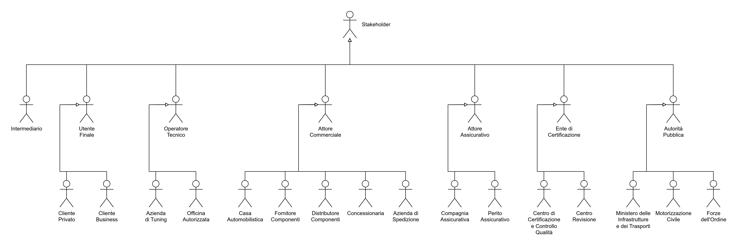
CAPITOLO 2 · GOREM
Stakeholder Diagram
Intermediario
Utente Finale
Operatore Tecnico
Attore Commerciale
Attore Assicurativo
Ente di Certificazione
Autorità Pubblica
Tuning Ledger · Sistemi Informativi
5
Notes:
Questo è lo Stakeholder Diagram. In alto la radice. Collegato direttamente a essa c'è l'Intermediario, che fornisce e gestisce la piattaforma e per questo opera trasversalmente rispetto alla filiera. Accanto ci sono le sei categorie, che abbiamo riportato anche nella riga in fondo, e all'ultimo livello i sedici attori concreti. Le categorie raggruppano i soggetti per la funzione che svolgono nella filiera: gli utenti finali, privati e aziende con flotte; gli operatori tecnici, cioè aziende di tuning e officine; gli attori commerciali, dalla casa automobilistica alla concessionaria fino alle aziende di spedizione; le assicurazioni con i periti; gli enti di certificazione accreditati, che eseguono le verifiche tecniche; e le autorità pubbliche, che fissano le regole e vigilano sulla circolazione. In questa fase l'analisi è volutamente larga: ci sono anche soggetti che sulla piattaforma non entreranno mai.

Slide 7
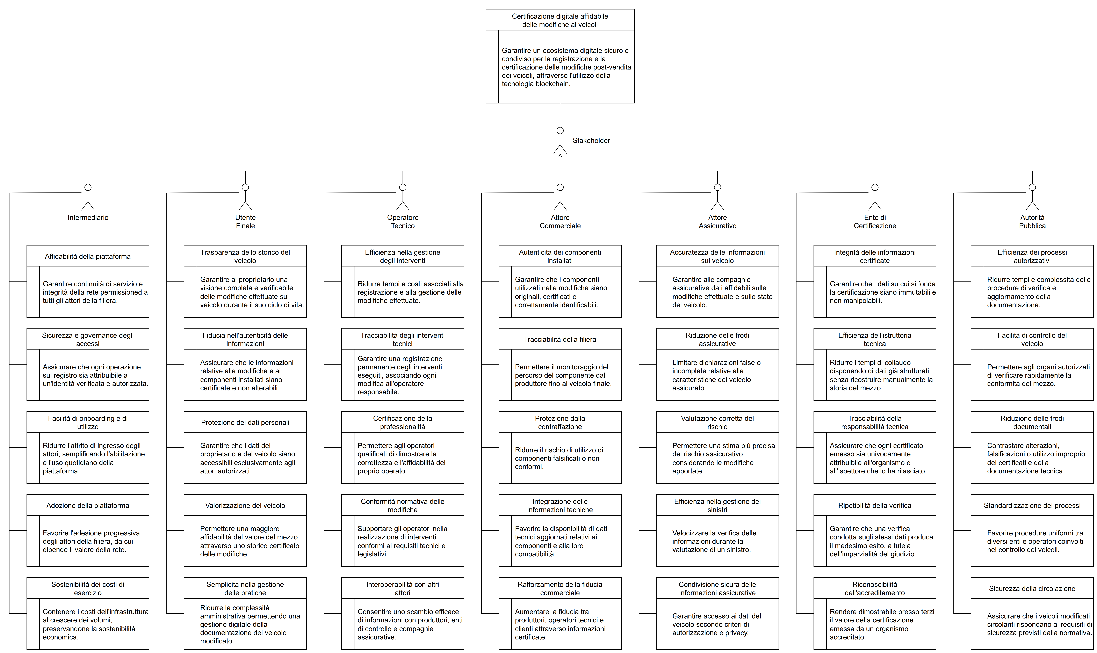
CAPITOLO 2 · GOREM
Softgoal Diagram
35
softgoal specifici
cinque per ciascuna delle sei categorie e cinque propri dell'Intermediario
Softgoal radice
«Certificazione digitale affidabile delle modifiche ai veicoli»
I softgoal non si verificano in modo binario: si perseguono per sufficienza.
Tuning Ledger · Sistemi Informativi
6
Notes:
Qui ci sono i softgoal, cioè gli obiettivi non funzionali: le qualità che il sistema deve avere. In cima la radice, la certificazione digitale affidabile delle modifiche ai veicoli. Sotto, cinque softgoal per ciascuno stakeholder, trentacinque in totale. Per esempio l'utente finale si aspetta trasparenza, autenticità e protezione dei dati; l'Intermediario affidabilità, sicurezza degli accessi e costi sostenibili; l'ente di certificazione integrità dei dati e verifiche ripetibili; l'autorità pubblica controlli rapidi e sicurezza della circolazione. Come scritto nel riquadro a destra, un softgoal non è mai raggiunto o non raggiunto: si persegue quanto basta.

Slide 8
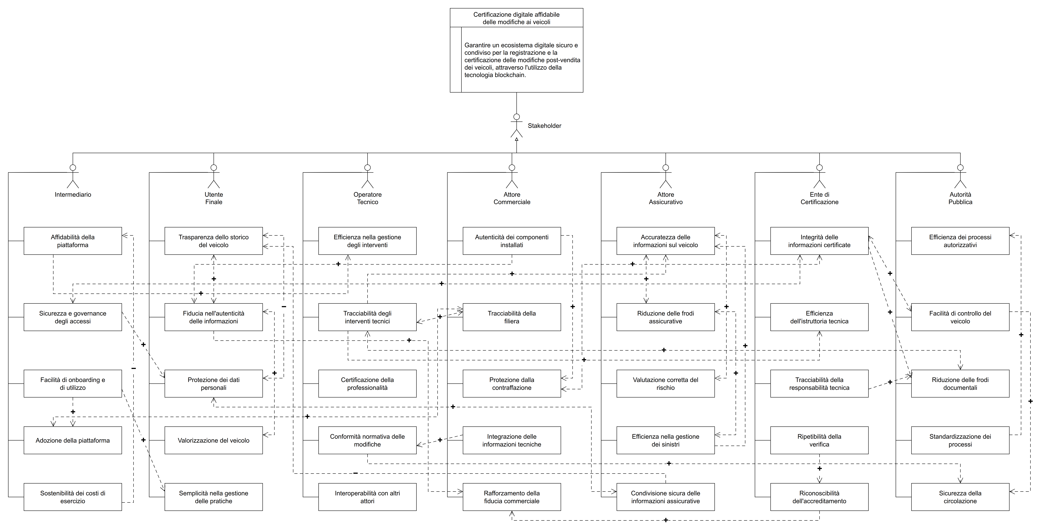
CAPITOLO 2 · GOREM
Softgoal Dependency Diagram
+
Trenta relazioni di rinforzo
Le qualità attese dai diversi stakeholder sono largamente convergenti: un registro condiviso e non alterabile produce benefici simultanei lungo tutta la filiera.
−
Tre conflitti, due trade-off
Due contrappongono l'apertura dello storico alla riservatezza dei dati, e si governano con politiche di accesso selettivo per ruolo. Il terzo riguarda l'Intermediario: affidabilità della piattaforma contro sostenibilità dei costi.
Tuning Ledger · Sistemi Informativi
7
Notes:
In questo diagramma le frecce tratteggiate indicano come i softgoal si influenzano tra loro: il più è un rinforzo, il meno un ostacolo. Il risultato è riassunto nei due riquadri a destra. In alto: trenta relazioni su trentatré sono positive, quindi gli interessi dei vari attori vanno quasi tutti nella stessa direzione. In basso i tre conflitti. Due esprimono la stessa tensione: più lo storico è aperto, più si espongono dati riservati. Non la risolviamo scegliendo un lato, la gestiamo con permessi diversi a seconda del ruolo. Il terzo riguarda l'Intermediario, che deve bilanciare l'affidabilità della piattaforma con il costo dell'infrastruttura che la sostiene.

Slide 9
CAPITOLO 3 · SCENARIO SPECIFICO
Cinque attori sulla piattaforma
1
Intermediario
Sviluppa e gestisce la piattaforma: è il cliente primario. Verticalizza la soluzione sulle esigenze della filiera.
2
Concessionaria
Servizio premium che differenzia l'offerta e riduce il rischio legale sui veicoli modificati.
3
Azienda di Tuning
Attesta digitalmente la qualità del lavoro e si tutela da contestazioni infondate.
4
Centro di Certificazione
Dati già strutturati per il collaudo; certificati registrati e controllabili da terzi.
5
Cliente Privato
Storico certificato e trasferibile, che difende il valore del mezzo alla rivendita.
i
A ciascun attore corrispondono uno o più ruoli: dieci ruoli in tutto, ognuno con una responsabilità e un goal. È da qui che discendono gli use-case.
Tuning Ledger · Sistemi Informativi
8
Notes:
Adesso stringiamo il campo. Di tutti quegli stakeholder, solo cinque interagiscono direttamente con la piattaforma, e accanto a ognuno abbiamo scritto il motivo per cui dovrebbe aderire. Il primo è l'Intermediario: è chi sviluppa e gestisce il sistema, ed è il nostro cliente primario, quello che lo acquista. Poi ci sono concessionaria, azienda di tuning, centro di certificazione e cliente finale. Nella colonna a destra i quattro partner, dalla Motorizzazione ai fornitori: il sistema si interfaccia con loro, ma non scrivono sul registro.

Slide 10
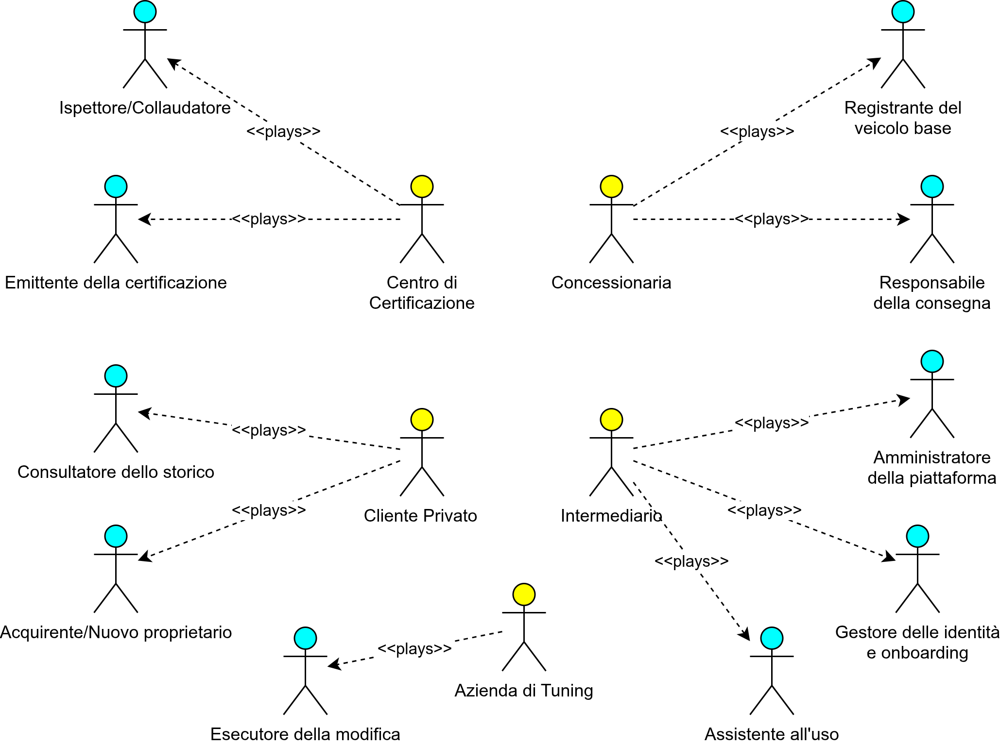
CAPITOLO 3 · GOREM
Role Diagram
Dieci ruoli distribuiti su cinque attori
Intermediario
Amministratore della piattaforma · Gestore delle identità e onboarding · Assistente all'uso
Concessionaria
Registrante del veicolo base · Responsabile della consegna
Azienda di Tuning
Esecutore della modifica
Centro di Certificazione
Ispettore/Collaudatore · Emittente della certificazione
Cliente Privato
Consultatore dello storico · Acquirente/Nuovo proprietario
Tuning Ledger · Sistemi Informativi
9
Notes:
Il Role Diagram scompone ogni attore nei ruoli che assume: sono le frecce «plays» che si vedono nel disegno. L'elenco a destra le riassume. L'Intermediario ne ha tre: amministra la rete, gestisce le identità e fa assistenza. Concessionaria e centro di certificazione ne hanno due ciascuno, e nel caso del centro la divisione è voluta: chi ispeziona e chi firma il certificato sono due momenti distinti. In tutto dieci ruoli, e a ognuno corrisponde un goal.

Slide 11
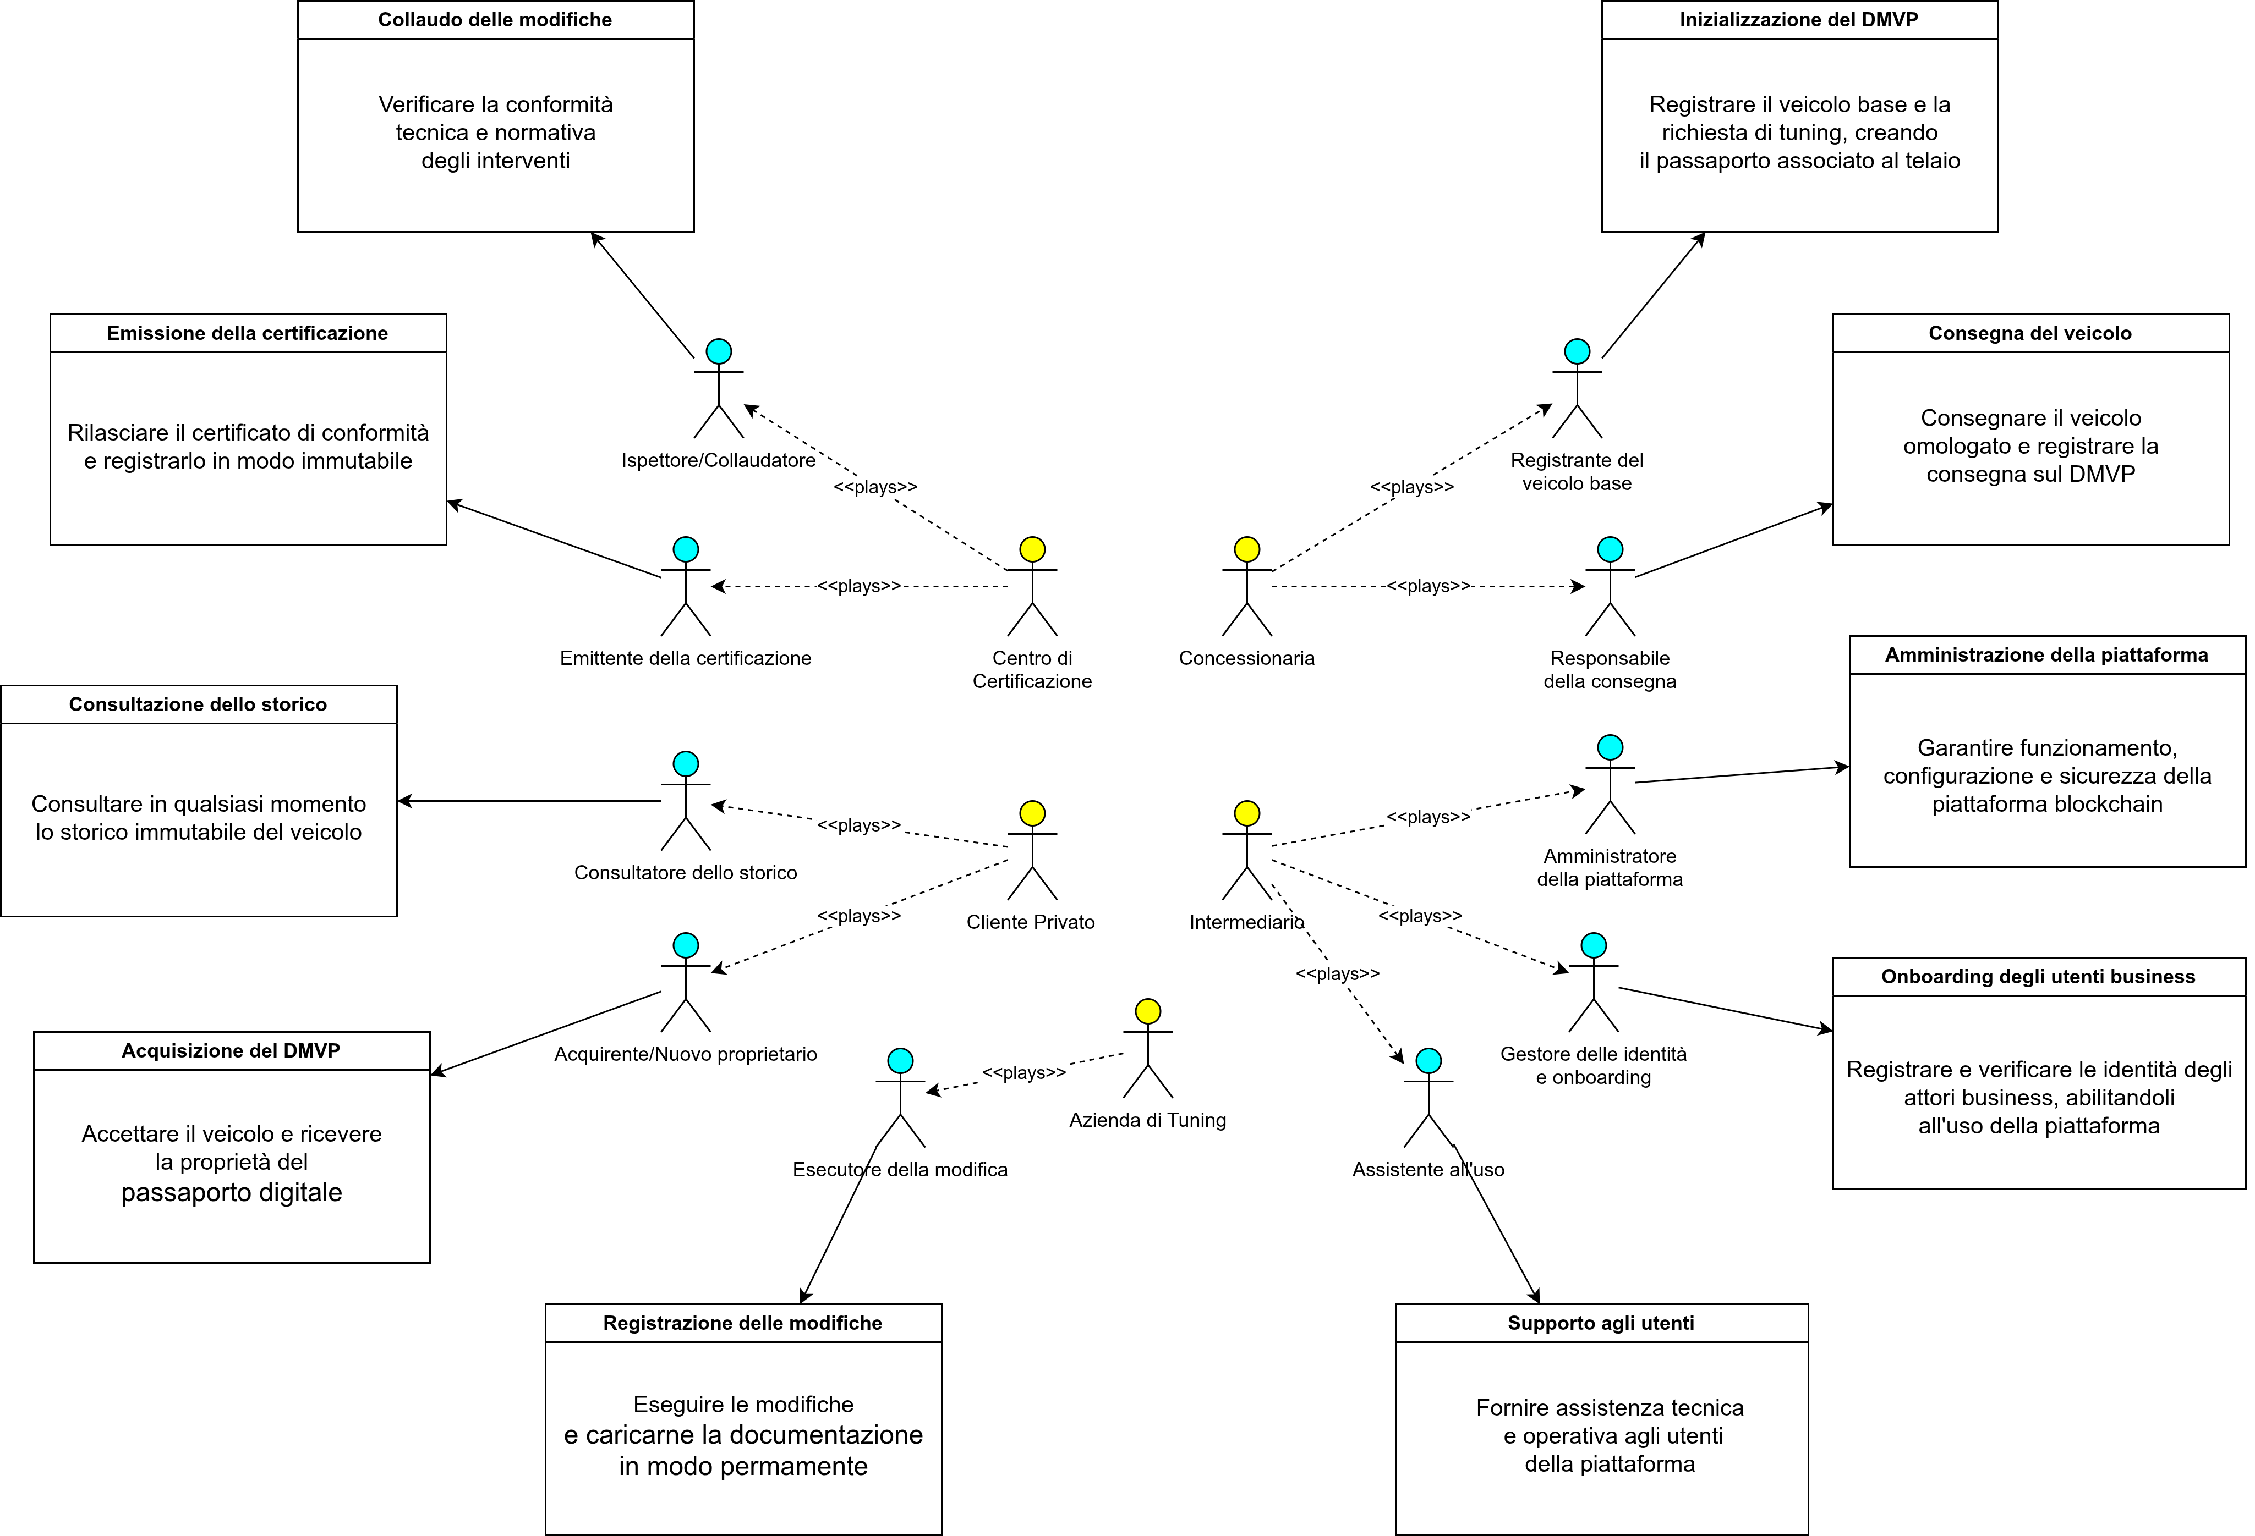
CAPITOLO 3 · GOREM
Goal Diagram
A ogni ruolo corrisponde un unico goal. A differenza dei softgoal, i goal si verificano in modo binario: sono operativi, raggiunti o non raggiunti. Da qui discendono direttamente gli use-case del capitolo 4.
Tuning Ledger · Sistemi Informativi
10
Notes:
Stesso impianto della slide precedente, ma qui a ogni ruolo abbiamo agganciato il suo obiettivo, nei riquadri esterni. Un ruolo, un goal. Se li leggiamo in sequenza otteniamo già il ciclo di vita del passaporto: creazione, registrazione delle modifiche, collaudo, certificazione, consegna. La differenza rispetto ai softgoal è che qui la verifica è binaria: il goal o è raggiunto o non lo è.

Slide 12
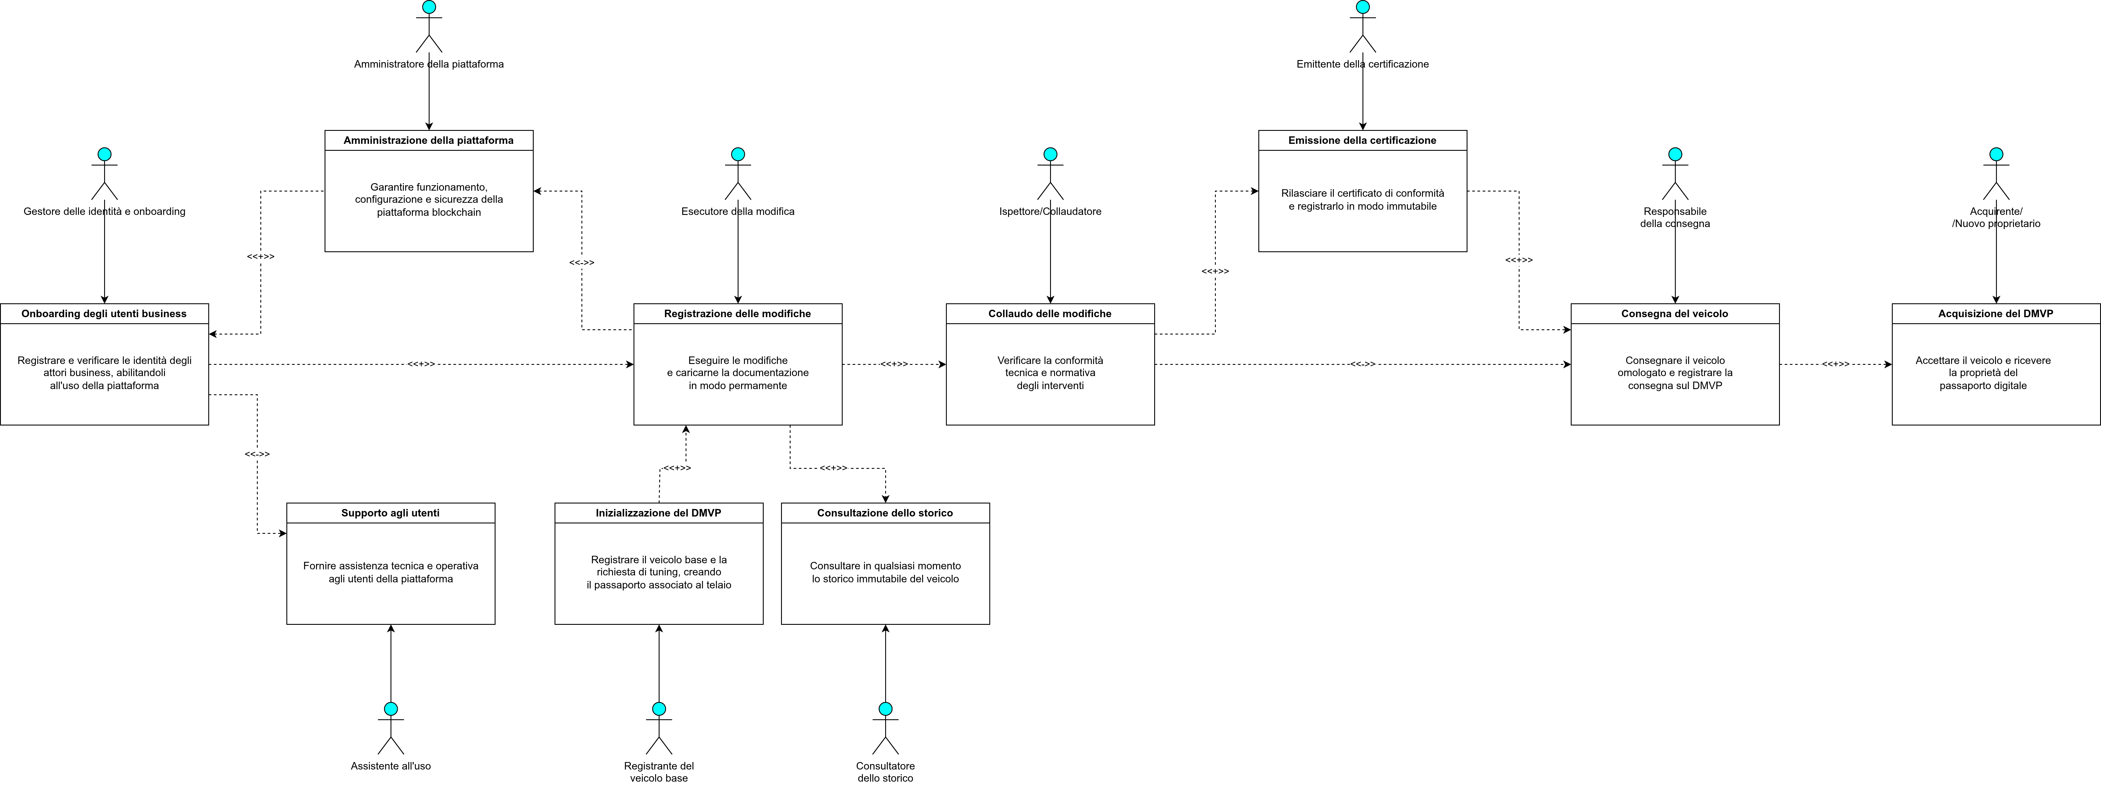
CAPITOLO 3 · GOREM
Goal Dependency Diagram
+
Otto relazioni di rinforzo
−
Tre punti di attrito
Una catena sequenziale: l'onboarding abilita la registrazione, il DMVP la rende possibile, la registrazione agevola il collaudo, il collaudo fonda la certificazione, la certificazione abilita la consegna.
Il volume di registrazioni appesantisce l'infrastruttura; più utenti significa più assistenza; e il rigore del collaudo allunga i tempi di consegna, soprattutto con esito negativo.
Tuning Ledger · Sistemi Informativi
11
Notes:
Qui vediamo come i goal si condizionano a vicenda. A sinistra le otto relazioni positive: lette in fila descrivono esattamente il flusso, ogni obiettivo abilita il successivo. A destra i tre punti di attrito, che sono quelli da tenere presenti in esercizio: più il sistema viene usato, più pesa l'infrastruttura; più attori entrano, più cresce il lavoro di assistenza; e un collaudo fatto con rigore allunga i tempi di consegna.

Slide 13
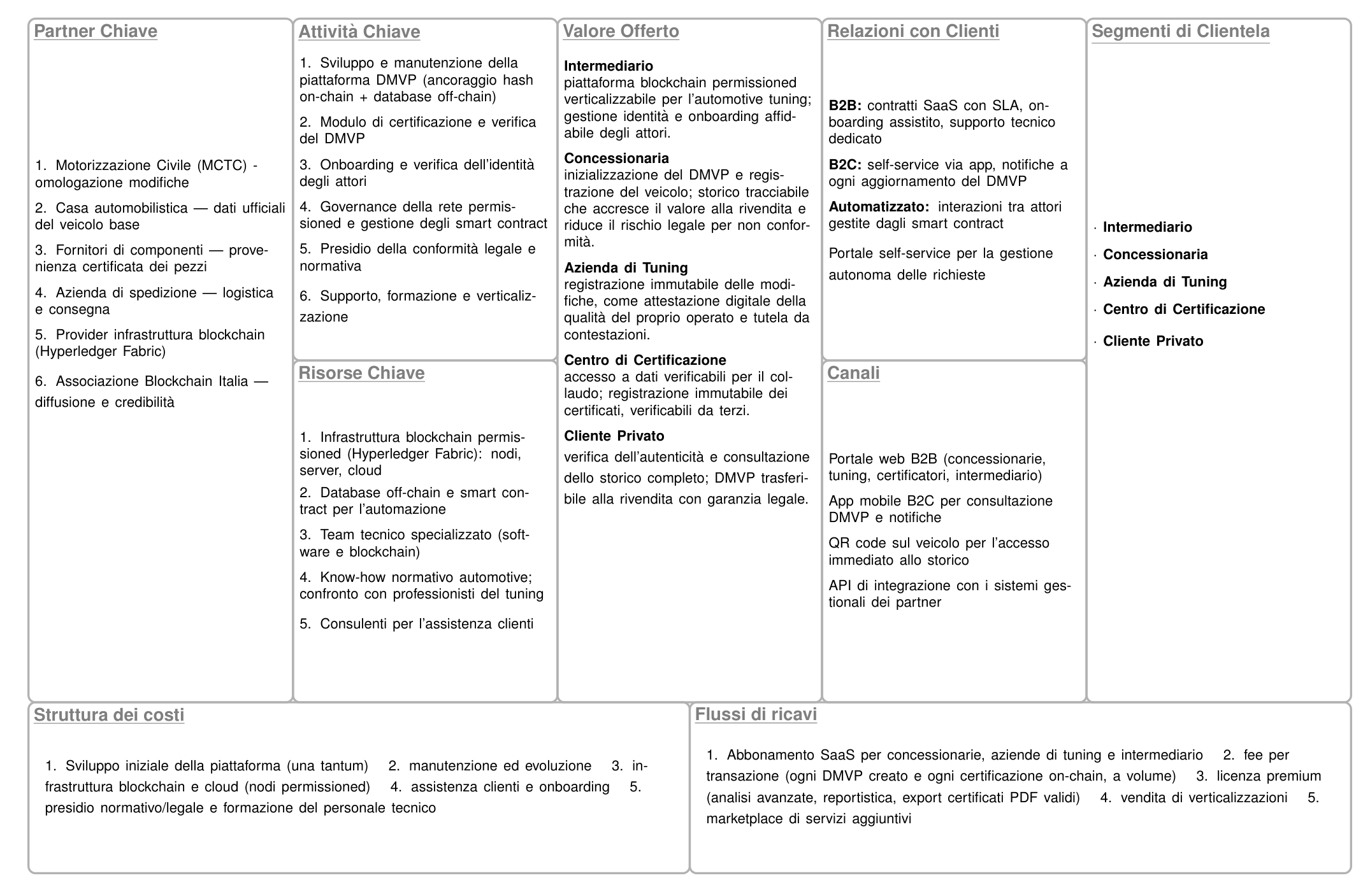
CAPITOLO 3 · MODELLO DI BUSINESS
Business Model Canvas
Cliente primario: l'Intermediario
È chi acquisisce la piattaforma e la porta agli altri attori della filiera. Il modello è costruito attorno a lui.
Flussi di ricavo
Abbonamento SaaS e vendita di verticalizzazioni; poi fee per transazione, licenza premium e marketplace di servizi.
Canali
Portale web B2B, app mobile B2C, QR code sul veicolo e API verso i gestionali dei partner.
Tuning Ledger · Sistemi Informativi
12
Notes:
Questo è il Business Model Canvas. La scelta di fondo è nel primo riquadro a destra: il cliente primario è l'Intermediario, non l'officina e non il cliente finale. È lui che acquista la piattaforma e la porta agli altri. Nel riquadro centrale del canvas il valore offerto è diviso per segmento, così ogni attore ha il suo motivo per entrare. Sotto ci sono i flussi di ricavo: nel Business Plan abbiamo contabilizzato solo abbonamento e verticalizzazioni, gli altri li abbiamo lasciati fuori per prudenza.

Slide 14
02
CAPITOLO 4
Use-case e processi
I casi d'uso modellati in GOREM e i processi della filiera rappresentati in BPMN come coreografia tra i partecipanti.
Notes:
Con il capitolo quattro entriamo nel funzionamento: prima i casi d'uso, che dicono chi fa che cosa, poi i processi in BPMN, che mostrano come le attività si concatenano nel tempo.

Slide 15
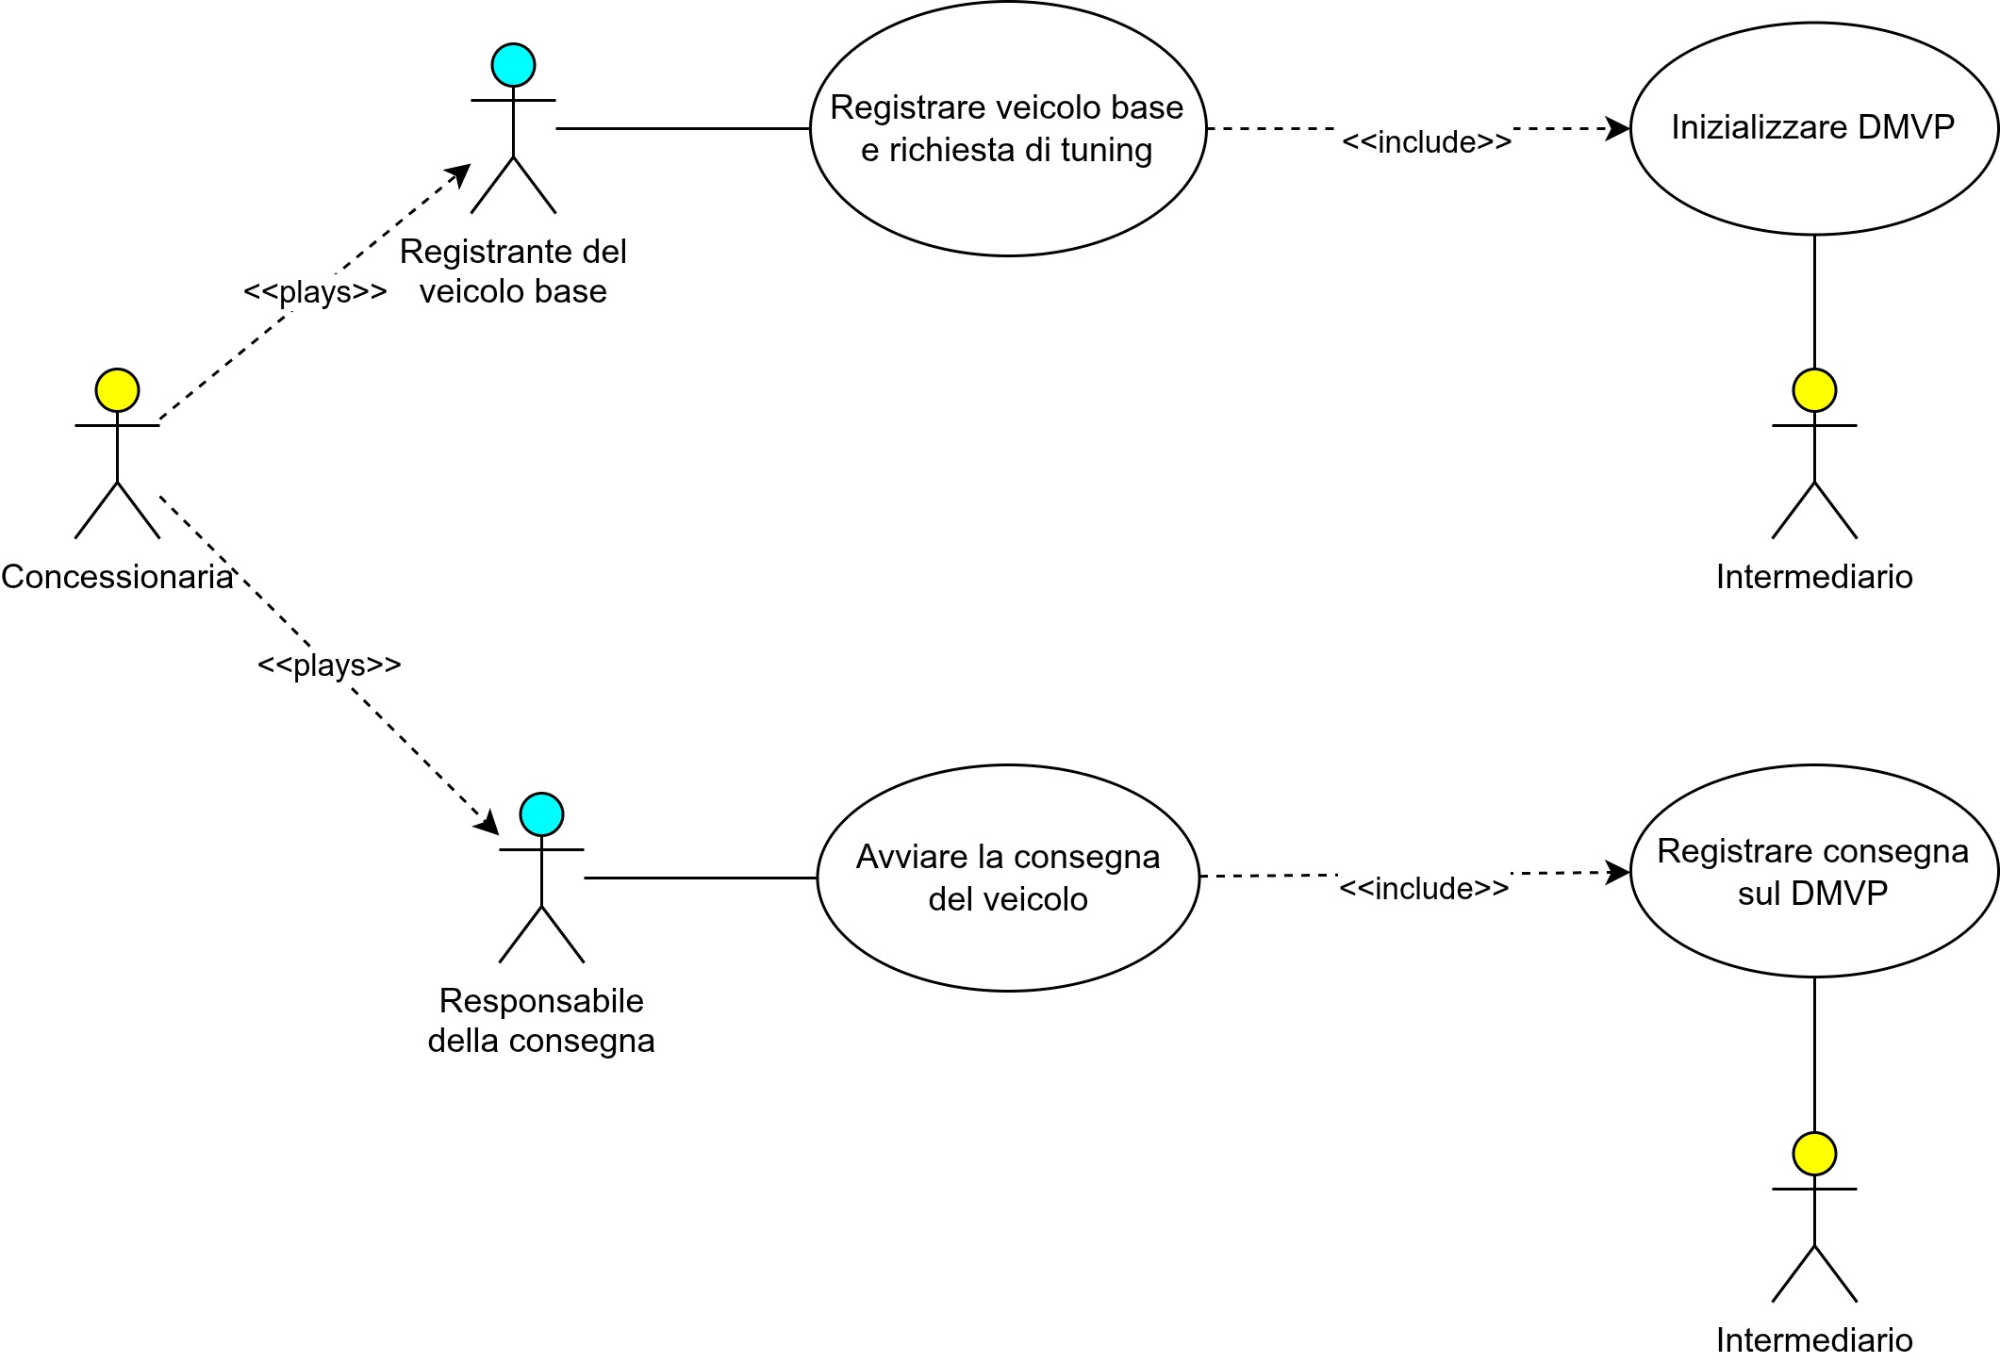
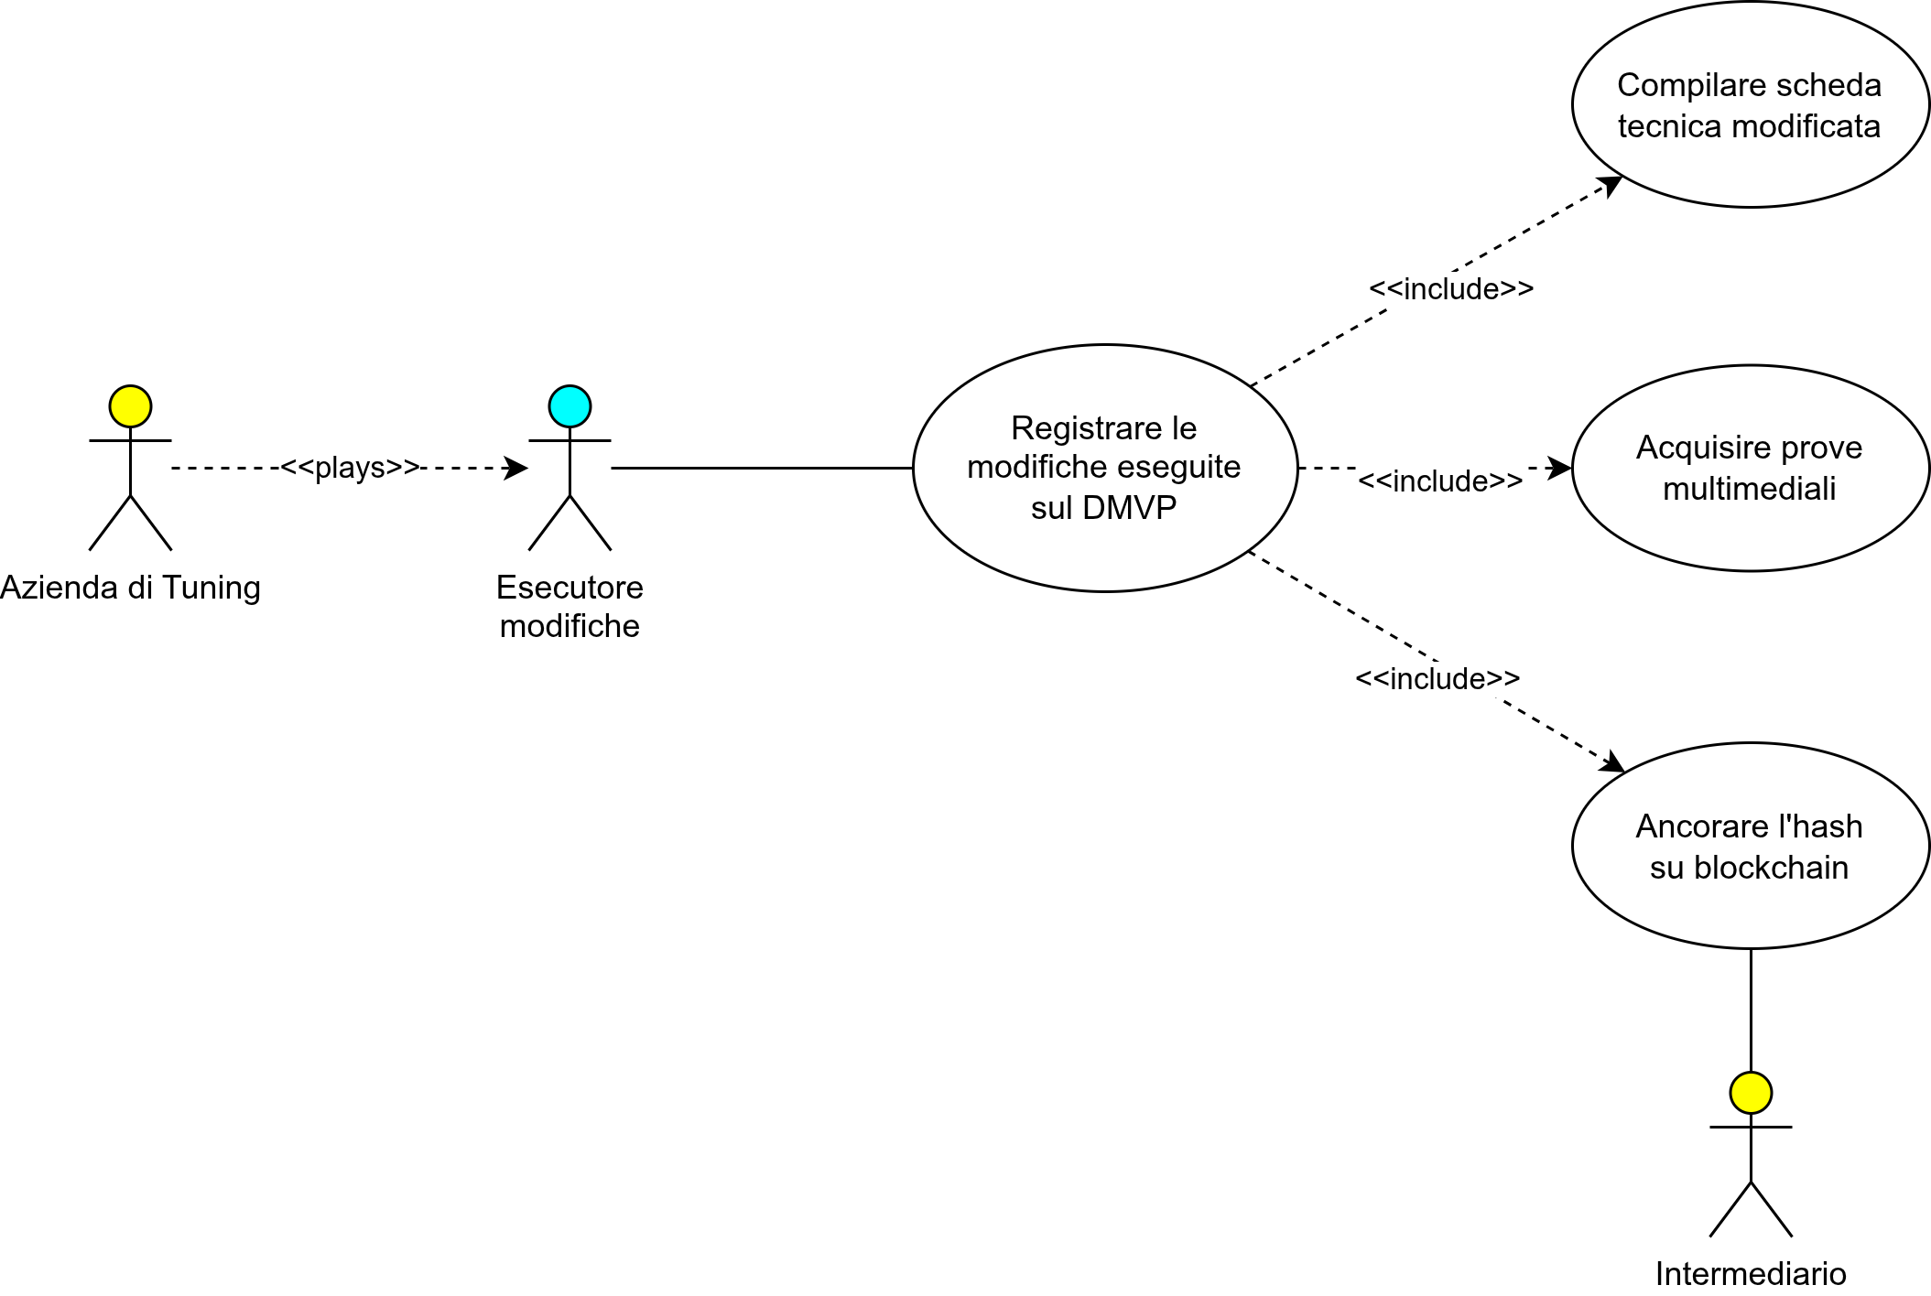
CAPITOLO 4 · USE-CASE IN GOREM
Concessionaria e Azienda di Tuning
i
Convenzione valida per tutti i diagrammi: ogni stakeholder «plays» uno o più ruoli, e ogni azione che scrive sul registro è un «include» che vede l'Intermediario come attore secondario — è l'unico abilitato a operare sulla blockchain.
Concessionaria: registrare il veicolo include l'inizializzazione del DMVP; avviare la consegna include la registrazione sul passaporto
Azienda di Tuning: scheda tecnica con i seriali, prove multimediali e ancoraggio dell'hash sulla blockchain
Tuning Ledger · Sistemi Informativi
13
Notes:
Prima una convenzione che vale per tutti i diagrammi, quella nel riquadro in alto: ogni operazione che scrive sul registro è modellata come «include» e coinvolge l'Intermediario come attore secondario, perché è l'unico che può operare sulla blockchain. A sinistra la concessionaria: registra il veicolo base, e questa operazione crea il passaporto; poi avvia la consegna. A destra l'azienda di tuning, un solo ruolo ma tre azioni incluse: la scheda tecnica con i seriali, le prove multimediali e l'ancoraggio dell'hash.

Slide 16
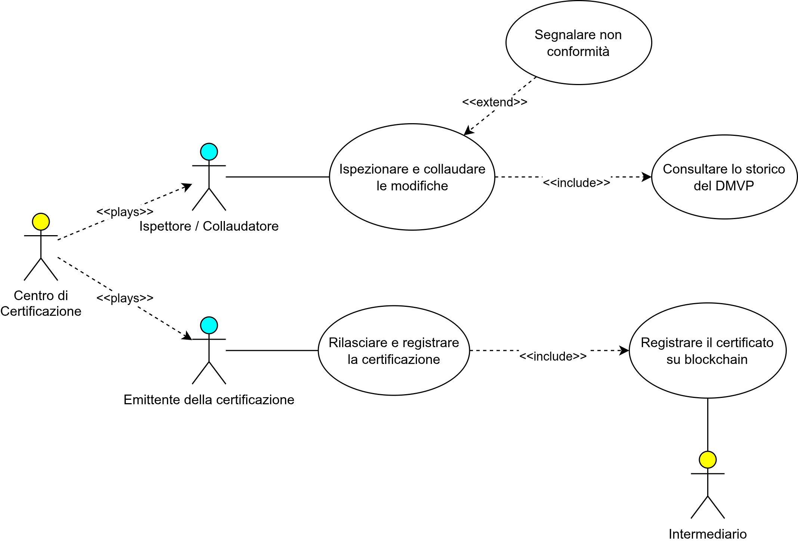
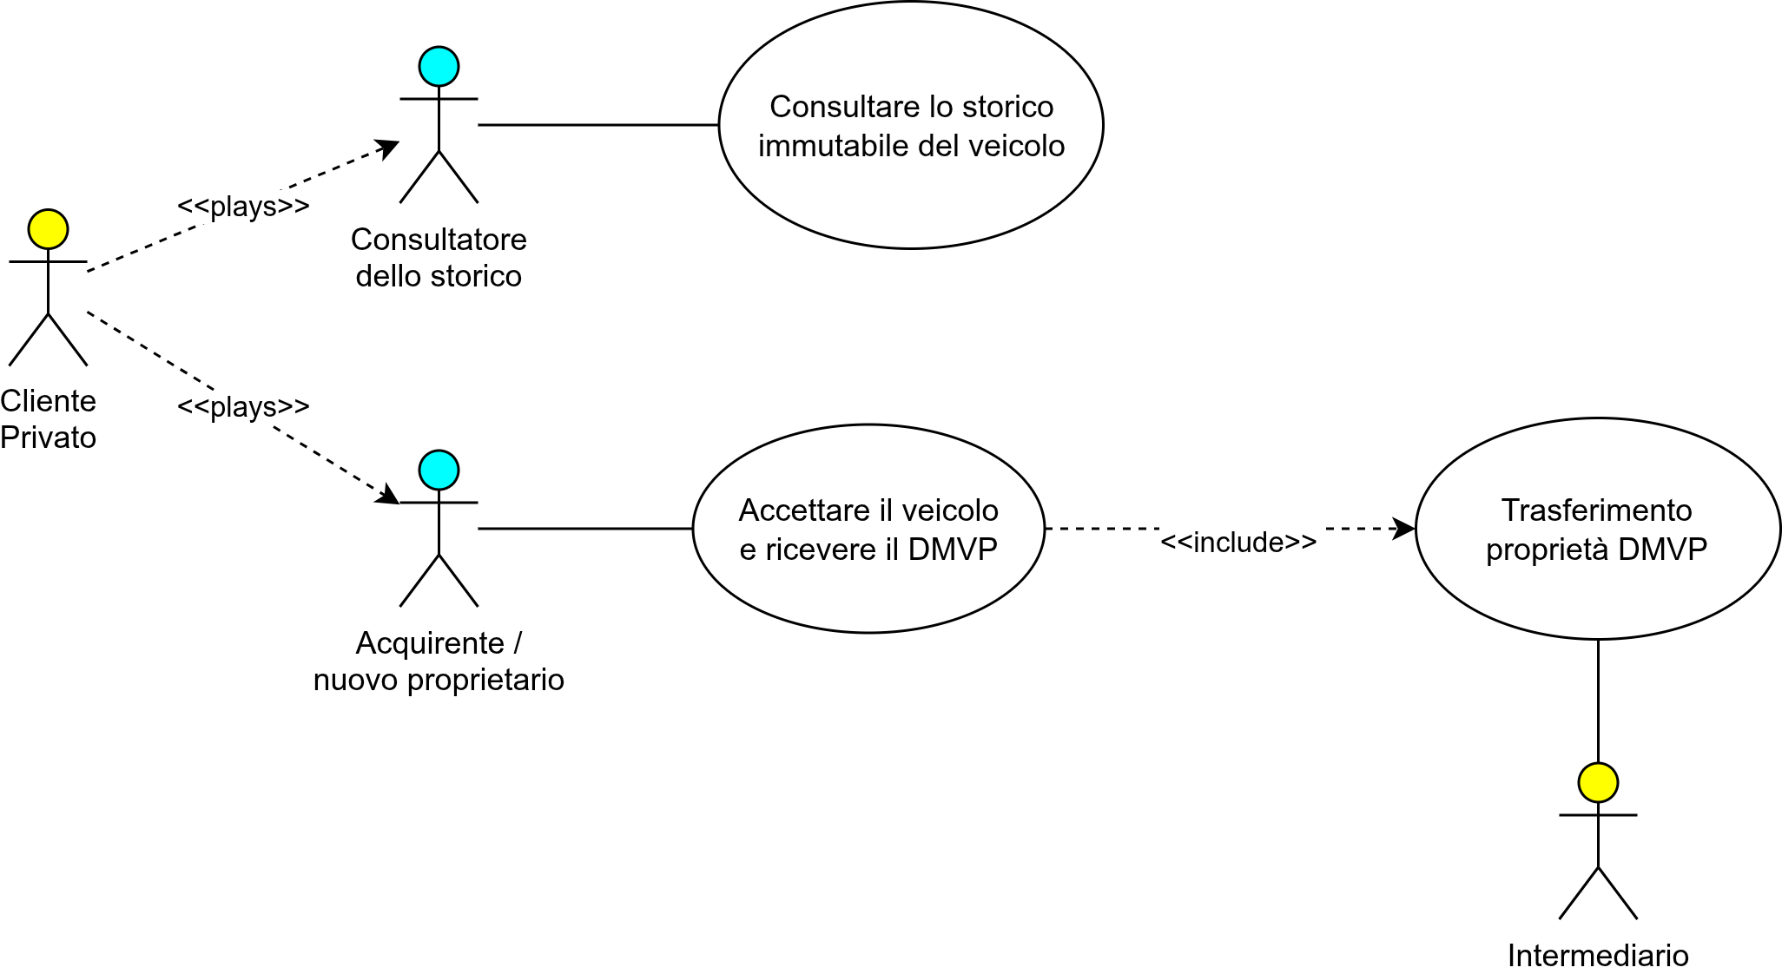
CAPITOLO 4 · USE-CASE IN GOREM
Centro di Certificazione e Cliente Privato
«extend» La segnalazione di non conformità è il flusso alternativo, attivato quando il collaudo dà esito negativo.
«include» L'accettazione del veicolo include il trasferimento della proprietà del DMVP sulla blockchain.
Tuning Ledger · Sistemi Informativi
14
Notes:
A sinistra il centro di certificazione. L'ispettore, prima di collaudare, consulta lo storico del passaporto per verificare che le fasi precedenti siano in regola. Da qui parte l'unico «extend» di tutta la modellazione: il ramo della non conformità, che scatta se il collaudo va male. L'emittente invece rilascia il certificato e lo registra. A destra il cliente privato: consulta lo storico in sola lettura, e quando accetta il veicolo l'operazione include il passaggio di proprietà del DMVP.

Slide 17
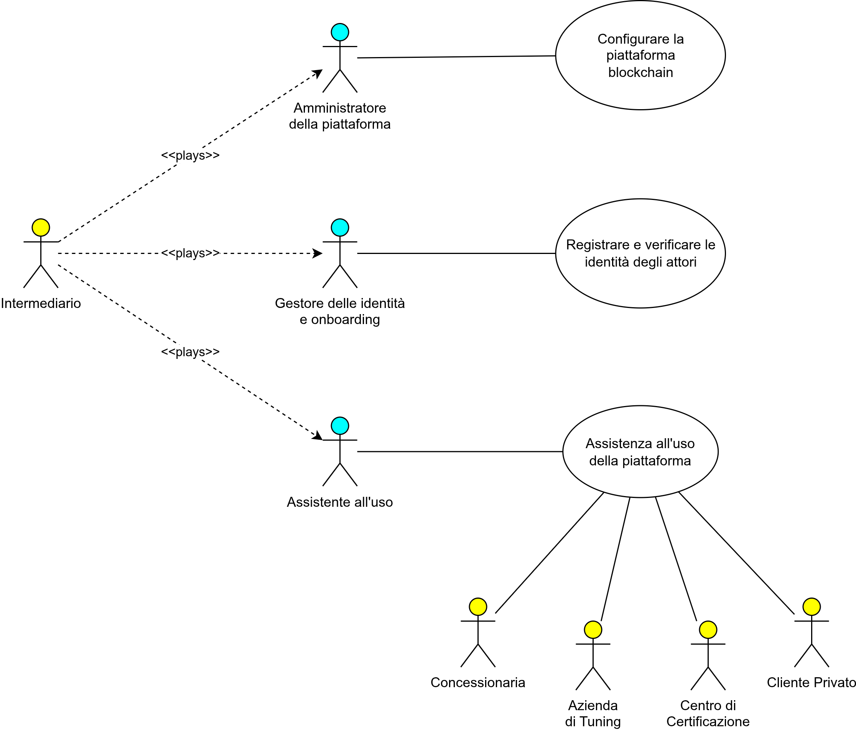
CAPITOLO 4 · USE-CASE IN GOREM
Intermediario, gestore della piattaforma
1
Amministratore della piattaforma
Configura e mantiene la rete permissioned: canali, politiche di endorsement e parametri.
2
Gestore delle identità e onboarding
Verifica gli attori ammessi ed emette le credenziali. È il presupposto di affidabilità di tutto il sistema.
3
Assistente all'uso
Supporto operativo e formativo: lo use-case è invocato da tutti e quattro gli altri attori.
È l'unico soggetto abilitato a scrivere sulla blockchain: in tutti i diagrammi compare come attore secondario.
Tuning Ledger · Sistemi Informativi
15
Notes:
L'Intermediario gioca tre ruoli, elencati a destra: amministra l'infrastruttura, gestisce le identità e fornisce assistenza. Il secondo è quello su cui vale la pena fermarsi, perché è lì che si decide chi può scrivere sul registro. L'immutabilità garantisce che il dato non cambi, non che sia vero; è l'onboarding a garantirne la provenienza. Il terzo ruolo, l'assistenza, nel diagramma ha quattro frecce in entrata, una per ogni altro attore.

Slide 18
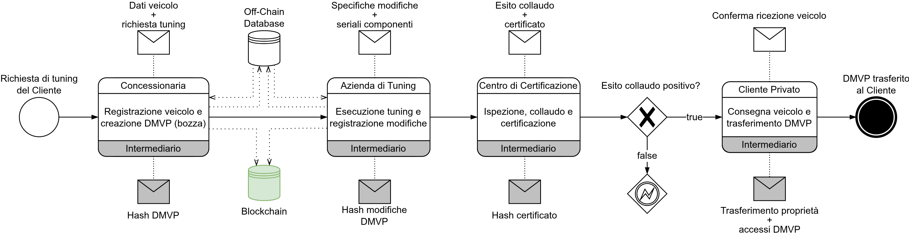
CAPITOLO 4 · PROCESSI IN BPMN
Processo complessivo di gestione del DMVP
1
Registrazione del veicolo
2
Esecuzione del tuning
3
Ispezione e certificazione
4
Consegna e trasferimento
La concessionaria registra il veicolo base e crea il DMVP in bozza; l'hash va sulla catena.
L'officina esegue le lavorazioni e registra specifiche e seriali dei componenti.
Un gateway esclusivo separa i due esiti: si torna al tuning oppure si certifica.
Consegna del veicolo omologato e passaggio di proprietà del DMVP al cliente.
Tuning Ledger · Sistemi Informativi
16
Notes:
Questo è il processo completo, dalla richiesta del cliente fino al passaggio di proprietà. È una coreografia: ogni attività appartiene a un partecipante e si rivolge agli altri. La fascia centrale si legge da sinistra a destra ed è divisa nelle quattro fasi che abbiamo riassunto in basso. Sotto ogni blocco c'è una banda grigia con scritto Intermediario: è lui che effettua la scrittura. Al centro i due archivi separati, il database off-chain sopra e la blockchain sotto. E poi il rombo con la X, il gateway che valuta l'esito del collaudo: se è negativo la pratica torna all'azienda di tuning.

Slide 19
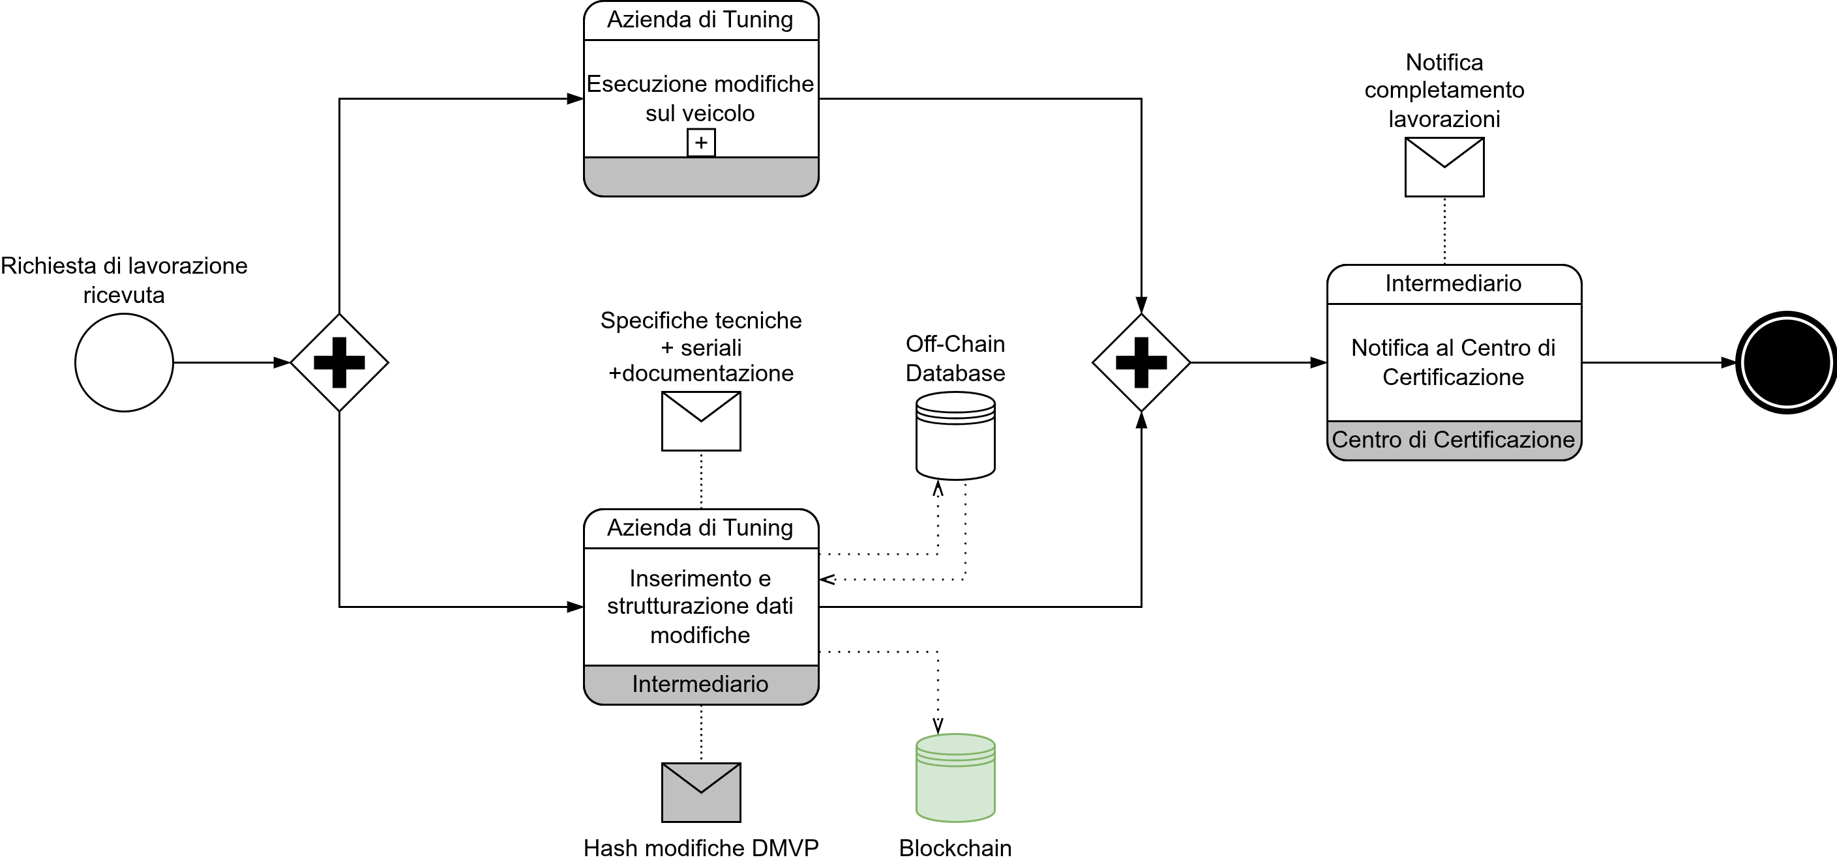
CAPITOLO 4 · PROCESSI IN BPMN
Esecuzione del tuning e registrazione delle modifiche
∧
Gateway parallelo (AND)
Due attività in parallelo: le modifiche fisiche sul veicolo e la rendicontazione digitale. I rami riconvergono in un gateway di sincronizzazione.
Specifiche tecniche degli interventi
Codici seriali dei componenti
Documentazione tecnica
Salvataggio strutturato off-chain
Hash registrato sulla blockchain
Notifica al Centro di Certificazione
Il cuore operativo della piattaforma: il DMVP viene arricchito in modo immutabile
Tuning Ledger · Sistemi Informativi
17
Notes:
Questo è il sotto-processo del tuning vero e proprio. Subito dopo l'evento di inizio c'è il rombo con il più: è un gateway parallelo, apre due rami che procedono insieme. Nel ramo in alto l'officina lavora fisicamente sull'auto; nel ramo in basso registra sul sistema le specifiche, i seriali dei componenti e la documentazione. Seguendo il ramo basso si vede che i dati vanno nel database off-chain e in parallelo l'hash finisce sulla blockchain. I due rami si richiudono nel secondo rombo, e parte la notifica al centro di certificazione.

Slide 20
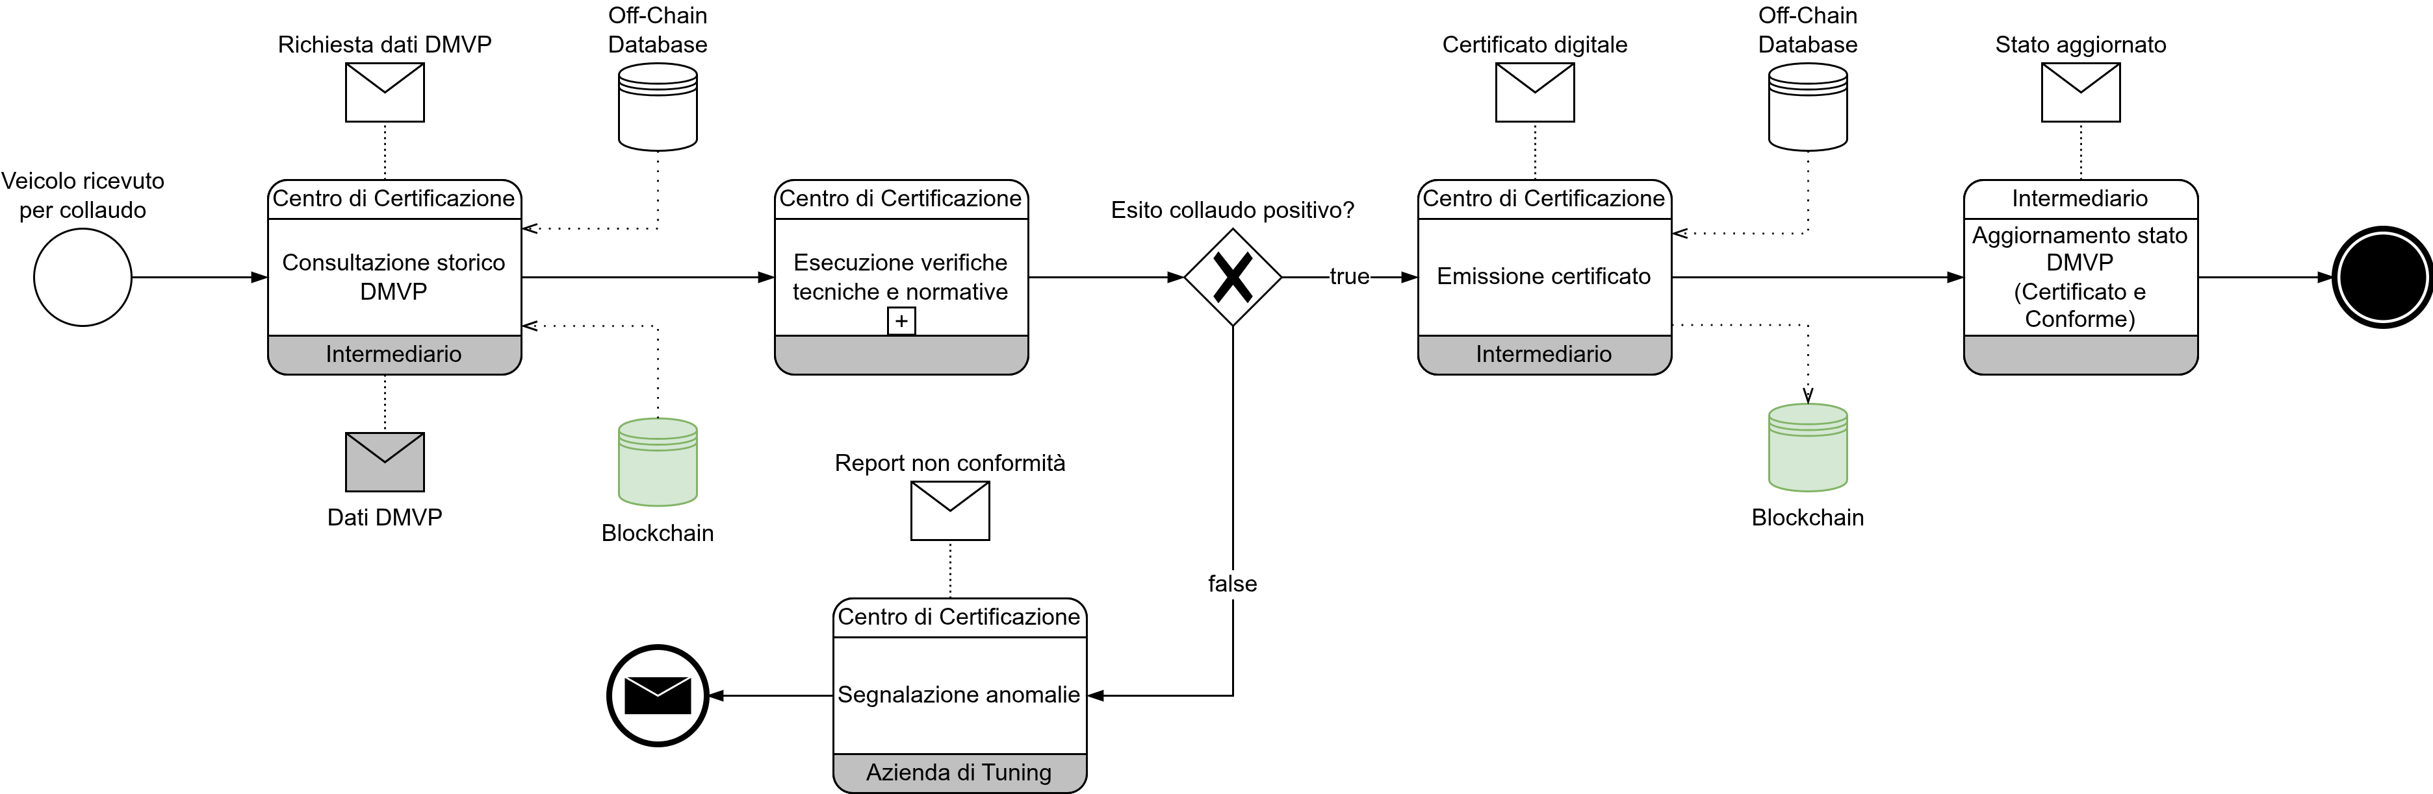
CAPITOLO 4 · PROCESSI IN BPMN
Ispezione e certificazione
✕
Esito negativo
✓
Esito positivo
Modifiche non conformi: si genera un report di anomalia e il ramo chiude con un Message End Event verso l'Azienda di Tuning, che riceve la pratica per le correzioni.
Collaudo superato: certificato archiviato off-chain, hash sulla blockchain e stato del DMVP aggiornato a «Certificato e Conforme».
Tuning Ledger · Sistemi Informativi
18
Notes:
Ultimo processo. Il centro di certificazione riceve il veicolo e come prima attività consulta lo storico del passaporto. Poi esegue le verifiche. Al centro il rombo con la X apre i due esiti descritti in basso. Il ramo che scende è quello negativo: si genera un report di anomalia e si chiude con un messaggio che rimanda la pratica all'officina. Il ramo che prosegue a destra è quello positivo: il certificato viene archiviato, il suo hash registrato, e lo stato del DMVP passa a «Certificato e conforme».

Slide 21
03
CAPITOLI 5 · 6 · 7
Fattibilità strategica, realizzativa ed economica
Analisi SWOT, Project Plan su sei anni e Business Plan con Break Even Point e ROI.
Notes:
L'ultima parte risponde a tre domande: la SWOT se l'idea ha senso, il Project Plan se è realizzabile e con quali risorse, il Business Plan se l'investimento rientra.

Slide 22
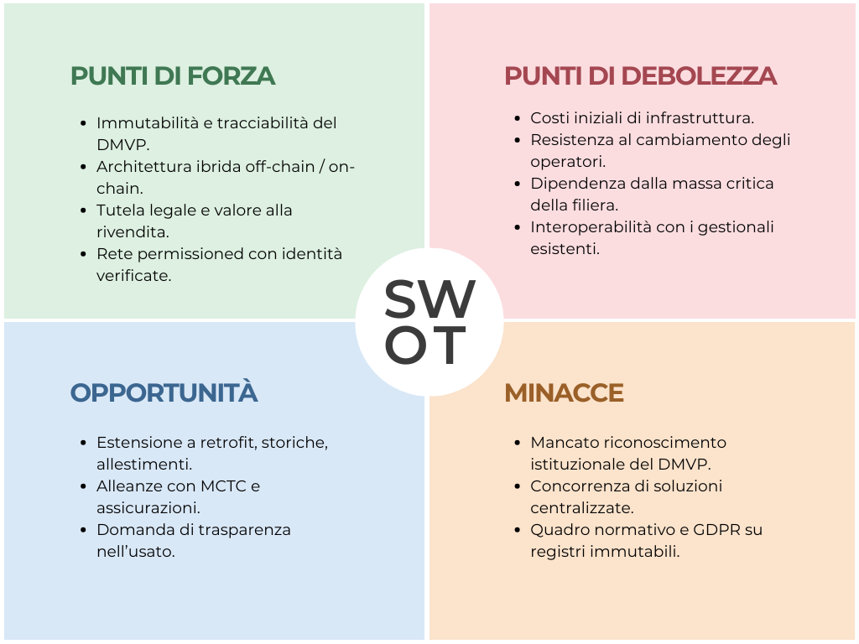
CAPITOLO 5 · ANALISI SWOT
Valutazione strategica dell'iniziativa
Forza · Immutabilità
L'ancoraggio degli hash azzera retrodatazioni e falsificazioni; l'architettura ibrida la rende sostenibile.
Debolezza · Massa critica
Il valore cresce col numero di aderenti: senza centri e concessionarie il DMVP resta incompleto.
Opportunità · Trasparenza
Acquirenti, assicurazioni e autorità chiedono garanzie crescenti; i passaporti digitali di prodotto spingono nella stessa direzione.
Minaccia · Riconoscimento
Senza valore formale dagli enti, il DMVP resta un adempimento in più e non sostituisce nulla.
✓
Valutazione positiva: conviene procedere. Due leve di mitigazione, e la seconda risolve insieme la debolezza e la minaccia — adozione progressiva con accesso graduale per le realtà piccole, e collaborazioni con Motorizzazione, associazioni di categoria e assicurazioni.
Tuning Ledger · Sistemi Informativi
19
Notes:
A sinistra la SWOT completa: quattro punti di forza, quattro debolezze, tre opportunità e tre minacce. A destra abbiamo estratto il fattore che pesa di più in ogni quadrante. La forza è l'immutabilità, che elimina tecnicamente la falsificazione. La debolezza è la massa critica: se il centro di certificazione non partecipa, il passaporto resta incompleto. L'opportunità è la domanda crescente di trasparenza. La minaccia è il mancato riconoscimento da parte degli enti. Come si legge in fondo, debolezza e minaccia si affrontano con la stessa leva: le collaborazioni.

Slide 23
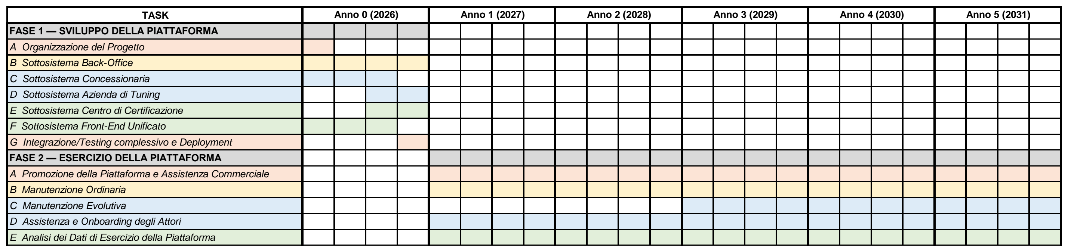
CAPITOLO 6 · PROJECT PLAN
Sei anni, due fasi
6 anni
1 + 5
46,75
12 → 8
Dal 1° gennaio 2026
al 31 dicembre 2031
Un anno di sviluppo,
cinque di esercizio
Anni-Persona
complessivi
Organico: sviluppo
ed esercizio
Diagramma di GANTT complessivo del progetto
Fase 1 — Sviluppo (Anno 0)
Fase 2 — Esercizio (Anni 1–5)
Sistema completo: infrastruttura blockchain, micro-servizi e interfacce. Sette task, quattro gruppi, 48 settimane.
Promozione, supporto tecnico, onboarding degli attori, analisi dei dati e adeguamento normativo.
Tuning Ledger · Sistemi Informativi
20
Notes:
Il piano copre sei anni, dal 2026 al 2031. Nel GANTT la prima barra è l'anno di sviluppo, le cinque sotto sono gli anni di esercizio. In totale sono quasi quarantasette Anni-Persona, con un organico di dodici persone durante lo sviluppo che scende a otto in esercizio. Un parametro che usiamo in tutto il piano: un Anno-Persona corrisponde a 1752 ore, cioè 219 giornate da otto ore; uno sprint di due settimane sono 73 ore a persona.

Slide 24
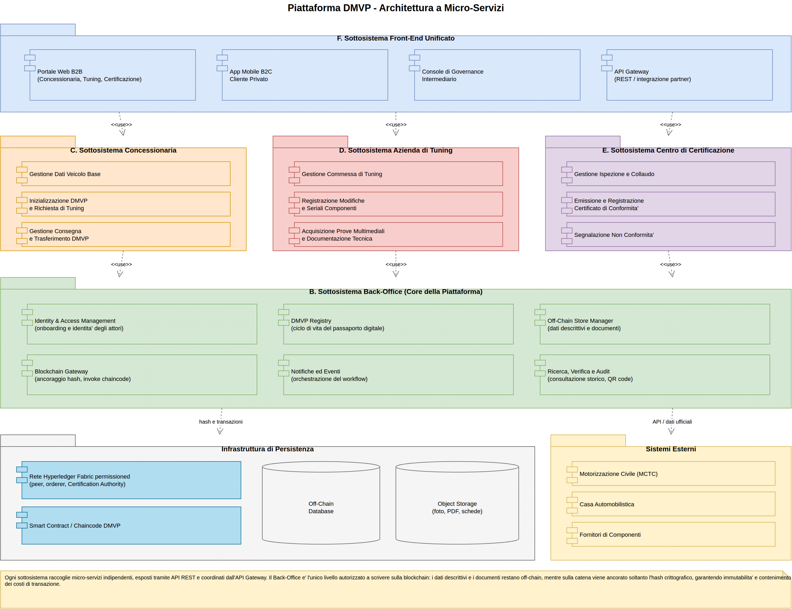
CAPITOLO 6 · ARCHITETTURA
Architettura a micro-servizi
Cinque sottosistemi applicativi
1
Back-Office
Orchestra i flussi, gestisce la persistenza e invoca il chaincode. Unico livello che scrive sulla catena.
2
Concessionaria
Dati del veicolo base, creazione del DMVP, consegna e trasferimento.
3
Azienda di Tuning
Presa in carico della commessa, specifiche, seriali e prove multimediali.
4
Centro di Certificazione
Storico, checklist normativa, certificato firmato e report di anomalia.
5
Front-End Unificato
Portale web B2B, app mobile B2C, console di governance e API Gateway.
Tuning Ledger · Sistemi Informativi
21
Notes:
L'architettura è a micro-servizi. Il diagramma si legge a fasce. In alto il front-end unificato: una sola applicazione multi-ruolo, dove la differenza tra utente business e cliente finale la fa il profilo di autenticazione. Nella fascia centrale i tre sottosistemi verticali, uno per attore. Sotto, in verde, il Back-Office: è il motore del sistema ed è l'unico livello autorizzato a invocare il chaincode. In fondo la persistenza, con la rete Fabric da un lato e database e object storage dall'altro. A destra il riepilogo dei cinque sottosistemi.

Slide 25
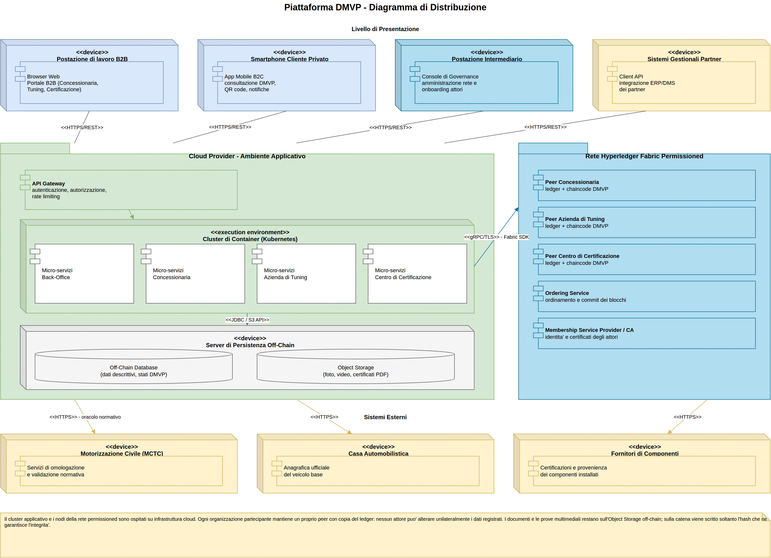
CAPITOLO 6 · ARCHITETTURA
Distribuzione e tecnologie
Cluster su cloud
Cluster applicativo e nodi della rete permissioned su infrastruttura cloud, con scalabilità orizzontale dei micro-servizi.
Un peer per organizzazione
Ogni partecipante tiene il proprio peer con copia del ledger: nessuno può alterare da solo i dati registrati.
Object storage off-chain
Documenti e prove multimediali restano nell'object storage; sulla catena finisce solo l'hash.
Stack di sviluppo: Hyperledger Fabric (chaincode) · Node.js + Express · database off-chain e object storage · Flutter per web e mobile · Docker e Kubernetes · VS Code e GitHub
Tuning Ledger · Sistemi Informativi
22
Notes:
Qui vediamo dove i componenti vengono collocati fisicamente. In alto i dispositivi degli utenti, al centro a sinistra il cluster applicativo sul cloud, a destra la rete Hyperledger Fabric. Il punto più importante è il secondo riquadro a destra: ogni organizzazione mantiene un proprio peer con la sua copia del ledger, ed è questo che rende impossibile a un singolo attore modificare i dati. In fondo, su una riga sola, lo stack di sviluppo che abbiamo scelto.

Slide 26
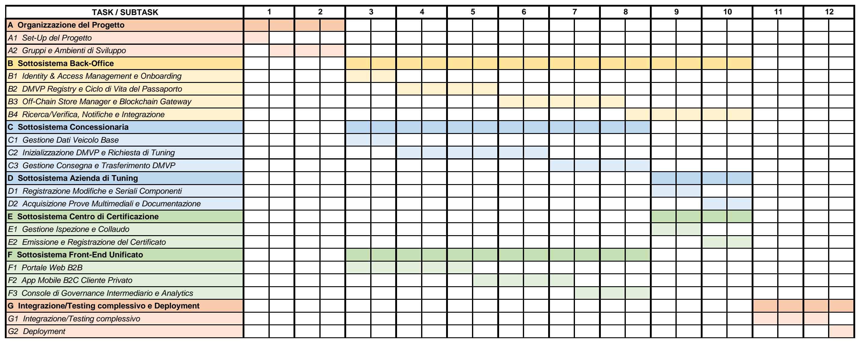
CAPITOLO 6 · PIANIFICAZIONE
Fase 1 — Sviluppo della piattaforma
7
4
Task principali
(A–G)
Gruppi
di lavoro
12
20.586
Persone
in organico
Ore-Persona
= 11,75 A/P
Metodologia Agile · Scrum
Sprint di due settimane (73 O/P). Il PM è Product Owner, il Software Architect è Scrum Master.
GANTT della Fase 1, sulle 48 settimane dell'Anno 0
Gruppo 0 (12 persone) — organizzazione iniziale e, a chiusura, integrazione, testing e deployment
Gruppo 1 (4,90) — Back-Office, il task più oneroso con 5.636 O/P · Gruppo 2 (3,56) — Concessionaria e Tuning · Gruppo 3 (3,56) — Certificazione e Front-End
Tuning Ledger · Sistemi Informativi
23
Notes:
Il GANTT della prima fase copre le quarantotto settimane dell'Anno 0: le colonne sono i dodici mesi, ognuno diviso in due sprint da due settimane. Le prime righe in alto sono l'organizzazione del progetto. Al centro si vedono tre blocchi di colore che corrono in parallelo: sono i tre gruppi che lavorano contemporaneamente sui rispettivi sottosistemi. In fondo le ultime due righe, integrazione, testing e deployment. Il sottosistema più pesante è il Back-Office, con oltre cinquemila ore. Abbiamo adottato Scrum con sprint di due settimane: il project manager fa da Product Owner, l'architetto da Scrum Master.

Slide 27
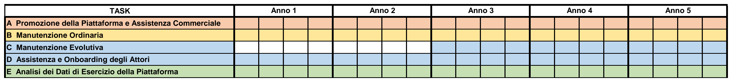
CAPITOLO 6 · PIANIFICAZIONE
Fase 2 — Esercizio e mantenimento
GANTT della Fase 2, sui venti trimestri del quinquennio
A · Promozione e assistenza commerciale
B · Manutenzione ordinaria
C · Manutenzione evolutiva
D · Assistenza e onboarding
E · Analisi dei dati di esercizio
Sicurezza, correzione dei difetti, monitoraggio, gestione dei nodi.
16.994,4 O/P
Nuove funzionalità per utenti e normativa. A regime dall'Anno 3.
13.402,8 O/P
Supporto e formazione degli attori; gestione delle identità di rete.
13.140,0 O/P
Dati d'uso, reportistica per gli attori business, supporto alle decisioni.
13.578,0 O/P
Campagne, presentazioni, trattative e personalizzazione dell'offerta.
4.204,8 O/P
Il team scende da 12 a 8 persone: 0,5 PM, 0,5 SA, 2 FSD e 4 FSDJ. Dall'Anno 3 la manutenzione evolutiva entra a regime (2,55 A/P), sottraendo impegno agli altri task una volta superato l'avviamento.
8
Tuning Ledger · Sistemi Informativi
24
Notes:
La seconda fase copre cinque anni, venti trimestri, e la squadra scende da dodici a otto persone. Le attività sono cinque, descritte in basso. Guardando la terza riga del GANTT, la manutenzione evolutiva è vuota per i primi due anni e parte solo dall'anno tre: all'inizio le risorse servono a stabilizzare la rete e ad acquisire i primi clienti. L'ultima riga invece è costante, perché l'analisi dei dati gira sempre allo stesso ritmo.

Slide 28
CAPITOLO 6 · RIEPILOGO
Risorse umane sui sei anni
Figura (Anni-Persona) | Anno 0 | Anno 1 | Anno 2 | Anno 3 | Anno 4 | Anno 5 | Totale
Project Manager | 1,00 | 0,50 | 0,50 | 0,50 | 0,50 | 0,50 | 3,50
Software Architect | 1,00 | 0,50 | 0,50 | 0,50 | 0,50 | 0,50 | 3,50
Full Stack Developer | 4,00 | 2,00 | 2,00 | 2,00 | 2,00 | 2,00 | 14,00
Full Stack Developer Junior | 5,75 | 4,00 | 4,00 | 4,00 | 4,00 | 4,00 | 25,75
TOTALE Anni-Persona | 11,75 | 7,00 | 7,00 | 7,00 | 7,00 | 7,00 | 46,75
Numero di persone | 12 | 8 | 8 | 8 | 8 | 8 | —
Fase 1 — team allargato
Fase 2 — organico ottimizzato
Dodici persone, quattro senior e sei junior: serve a parallelizzare i cinque sottosistemi e la componente blockchain, e ad accorciare il Time-to-Market.
Otto persone. Fatto il deployment e consolidato il chaincode, il lavoro diventa monitoraggio, assistenza e aggiornamenti incrementali.
Tuning Ledger · Sistemi Informativi
25
Notes:
Questa tabella chiude il Project Plan. Le colonne sono i sei anni, le righe le quattro figure professionali. Seguendo la riga del totale si vede il salto tra l'anno zero e gli anni successivi: da 11,75 Anni-Persona si passa a 7 all'anno, per un totale di 46,75. Il motivo è nei due riquadri sotto: in sviluppo serve gente per lavorare in parallelo, in esercizio il lavoro cambia natura. Questi numeri sono la base di calcolo del Business Plan.

Slide 29
CAPITOLO 7 · BUSINESS PLAN
Costi della Fase 1 e capitale investito
Si assume che il progetto sia realizzato da una società di sviluppo software già operativa, non da una start-up, con solo personale interno.
Voce di costo (Anno 0) | Importo in €
P — Costo del personale | 456.350,04
SG — Spese generali (20% di P) | 91.270,01
Costi di cloud computing | 31.570,00
Consulenze esterne | 20.000,00
C — COSTO TOTALE | 599.190,05
O — Oneri finanziari su C (12%) | 71.902,81
CO — COSTO CON ONERI | 671.092,86
Costo del personale
RAL su 13 mensilità, più TFR (RAL/13,5) e oneri a carico azienda al 24%. Livelli CCNL Metalmeccanici: Quadro, B3, B2 e B1.
Spese generali
Affitti, amministrazione, utenze e servizi. Stima forfettaria al 20% del costo del personale.
Cloud computing
Pay-per-use: 20 € fissi al mese più 2 €/ora di calcolo, sul monte ore di ciascun profilo.
671.092,86 €
134.218,57 €
Capitale investito
nell'Anno 0
Rata annua di ammortamento
sui cinque anni
Oneri e fiscalità
Tasso prudenziale del 12% sul capitale finanziato. IRES al 24% e IRAP al 4,82% (Calabria).
Tuning Ledger · Sistemi Informativi
26
Notes:
Passiamo ai costi. La tabella a sinistra riguarda l'anno zero. La voce principale è il personale, 456 mila euro: l'abbiamo ottenuta moltiplicando gli Anni-Persona per il costo aziendale di ogni figura, cioè la RAL su tredici mensilità più TFR e contributi a carico dell'azienda. Le spese generali sono stimate forfettariamente al venti per cento. Il totale è 599 mila euro; aggiungendo il dodici per cento di oneri finanziari, il capitale investito arriva a 671 mila, il riquadro in oro. Lo ammortizziamo in cinque rate da 134 mila euro.

Slide 30
CAPITOLO 7 · BUSINESS PLAN
Ricavi della Fase 2
Ricavi Fase 2 (€) | Anno 1 | Anno 2 | Anno 3 | Anno 4 | Anno 5 | Totale
Numero intermediari | 10 | 15 | 20 | 25 | 40 | 110
Totale abbonamenti | 300.000 | 450.000 | 600.000 | 750.000 | 1.200.000 | 3.300.000
Numero verticalizzazioni | 20 | 45 | 60 | 75 | 120 | 320
Totale verticalizzazioni | 100.000 | 180.000 | 180.000 | 225.000 | 360.000 | 1.045.000
RICAVO TOTALE | 400.000 | 630.000 | 780.000 | 975.000 | 1.560.000 | 4.345.000
1
Abbonamento flat
2
Verticalizzazioni
3
Crescita del portafoglio
30.000 € annui per intermediario, costanti per tutto il quinquennio.
5.000 € il primo anno, 4.000 € il secondo, poi 3.000 € stabili.
Da 10 intermediari a 40: 2 verticalizzazioni medie il primo anno, 3 annue dal secondo.
!
Proiezione volutamente prudenziale: crescita graduale dei clienti e nessun ricavo da fee per DMVP registrato o da marketplace, entrambi previsti dal Canvas. Il profilo di redditività è quindi conservativo.
Tuning Ledger · Sistemi Informativi
27
Notes:
I ricavi si basano sulle tre ipotesi in basso: un abbonamento fisso di trentamila euro l'anno per intermediario, un prezzo per verticalizzazione che scende nel tempo, e una crescita da dieci clienti nel primo anno a quaranta nel quinto. La riga in oro è il ricavo totale: si parte da quattrocentomila euro e si arriva a un milione e mezzo. Nella nota in fondo abbiamo precisato che la fee per ogni passaporto registrato e il marketplace non sono conteggiati, quindi la stima è prudenziale.

Slide 31
CAPITOLO 7 · BUSINESS PLAN
Costi, imposte e risultato netto della Fase 2
Voce (€) | Anno 1 | Anno 2 | Anno 3 | Anno 4 | Anno 5
B — Costo totale operativo | 486.988 | 481.988 | 481.988 | 481.988 | 481.988
C — Oneri fin. piattaforma | 80.531 | 64.425 | 48.319 | 32.212 | 16.106
D — Oneri su disavanzo | 0 | 20.102 | 12.484 | 0 | 0
BC — COSTI TOTALI | 567.520 | 566.516 | 542.791 | 514.201 | 498.095
A — Ricavi | 400.000 | 630.000 | 780.000 | 975.000 | 1.560.000
R1 — Risultato lordo | -167.520 | 63.484 | 237.209 | 460.799 | 1.061.905
T1 — IRES (24% di R1) | 0 | 15.236 | 56.930 | 110.592 | 254.857
T2 — IRAP (4,82% di IR) | 4.730 | 15.865 | 24.238 | 35.015 | 63.989
R2 — Risultato netto | -172.250 | 32.383 | 156.040 | 315.192 | 743.059
RC — Risultato cumulato | -172.250 | -139.867 | 16.174 | 331.366 | 1.074.425
Ammortamento
Oneri sul finanziamento
Oneri su disavanzo
Consulenze esterne
134.219 € annui, quota quinquennale dell'investimento, inclusa in B.
Da 80.531 €, in contrazione lineare di 16.106 € ogni anno.
Credito aggiuntivo al 12% sui flussi negativi: solo anni 2 e 3.
15.000 € il primo anno, poi 10.000 €: cresce l'autonomia del team.
Tuning Ledger · Sistemi Informativi
28
Notes:
Qui costi e ricavi si incontrano. Nella parte alta i costi di esercizio, circa 482 mila euro l'anno, che comprendono anche la rata di ammortamento. Poi due tipi di oneri finanziari: quelli sul finanziamento iniziale, che calano ogni anno, e quelli sul disavanzo, che compaiono solo negli anni due e tre, quando la cassa è ancora negativa. Sotto si tolgono IRES e IRAP. La riga che conta è l'ultima, il risultato cumulato: parte da meno 172 mila, resta negativo il secondo anno e diventa positivo al terzo.

Slide 32
CAPITOLO 7 · VALUTAZIONE
Break Even Point e ROI
Anno 3
Break Even Point: il cumulato passa da −139.867 € a +16.174 €
160,10%
12,02%
ROI in
5 anni
Rendimento
medio annuo
Capitale investito 671.092,86 €
Risultato cumulato 1.074.425,25 €
!
Il pareggio arriva con un margine sottile — poco più di 16.000 € — quindi basta un rallentamento nell'acquisizione dei primi clienti per far slittare il BEP. È il principale rischio economico, ed è lo stesso che la SWOT indicava come massa critica.
Tuning Ledger · Sistemi Informativi
29
Notes:
Il grafico riassume i cinque anni. Le barre blu sono i ricavi, quelle in oro i costi: si incrociano tra il secondo e il terzo anno. La linea scura è il risultato cumulato ed è quella da seguire: parte sotto lo zero e taglia l'asse all'anno tre. Quello è il Break Even Point. A fine quinquennio il cumulato è di un milione e 74 mila euro su 671 mila investiti: un ROI del 160 per cento, cioè un rendimento medio del dodici per cento l'anno. Nella nota in fondo segnaliamo che al terzo anno il pareggio si raggiunge per circa sedicimila euro, quindi con un margine stretto.

Slide 33
CAPITOLO 8 · CONCLUSIONI
Che cosa abbiamo ottenuto e dove può andare
Vantaggi strategici
Sviluppi futuri
1
Informazioni certe
Retrodatare, sostituire documenti o dichiarare modifiche mai fatte diventa tecnicamente impossibile.
1
Segmenti contigui
Retrofit elettrico, veicoli storici, allestimenti commerciali e flotte aziendali.
2
Tutela legale
Prova documentale per l'officina, minore esposizione per la concessionaria.
2
Riconoscimento formale
Valore giuridico dato da Motorizzazione e assicurazioni: da adempimento a sostituto.
3
Verifiche più rapide
Dati già strutturati: collaudi più brevi e controlli più semplici per gli enti.
3
Intelligenza artificiale
Correlazioni tra modifiche, componenti ed esiti dei collaudi per indicazioni predittive.
4
Valore del veicolo
Uno storico certificato e trasferibile contrasta la svalutazione nell'usato.
4
Digital Product Passport
Allineamento agli standard europei e automazione contrattuale via smart contract.
→
La condizione di successo non è tecnica: la solidità della soluzione l'abbiamo verificata. È la capacità di aggregare attorno al registro abbastanza attori della filiera e di ottenere dagli enti il riconoscimento che ne consacri il valore probatorio.
Tuning Ledger · Sistemi Informativi
30
Notes:
Chiudiamo con due colonne. A sinistra quello che il sistema porta: informazioni che non si possono alterare, una prova documentale per chi esegue le lavorazioni, collaudi più rapidi e un veicolo che alla rivendita mantiene il suo valore. A destra le direzioni di sviluppo: il modello si applica al retrofit elettrico, alle auto storiche e alle flotte; poi c'è il riconoscimento formale da parte degli enti e l'aggancio ai passaporti digitali di prodotto europei. In fondo abbiamo messo la condizione di successo: non è tecnica, è la capacità di portare abbastanza attori dentro al registro.

Slide 34
DMVP
Grazie per l'attenzione
Tuning Ledger — un registro condiviso che restituisce valore agli operatori e ai proprietari dei veicoli
46,75
Anno 3
160,10%
Anni-Persona
Break Even Point
ROI in 5 anni
Gabriele Hamil · Matteo Stricagnolo | Prof. Domenico Saccà | Università della Calabria
Notes:
Questo è quanto. Tre numeri per riassumere: quasi quarantasette Anni-Persona di lavoro su sei anni, pareggio al terzo anno di esercizio, e un ROI del centosessanta per cento sul quinquennio. Grazie per l'attenzione, restiamo a disposizione per le domande.

